Slide 1



ВЕБІНАР
КВАРТАЛЬНА ЗВІТНІСТЬ ТА ВСІ АКТУАЛЬНІ ПИТАННЯ НА ДАТУ ПРОВЕДЕННЯ
СПІКЕР – МАР'ЯНА КАВИН
Незалежний податковий консультант та практикуючий бухгалтер з 1998 року у сфері послуг, виробництва, торгівлі та зовнішньоекономічної діяльності;
– Лекторська практика із спеціалізацією податки та бухоблік з 2010 року;
– Загалом проведено більше 200 очних та он-лайнових семінарів на яких слухачами було більше 20,5 тис. осіб;
– Публікації у професійних бухгалтерських виданнях;
– Здобула сертифікати: САР, СІРА, АССА DipIFR, IFA-внутрішній аудит.
– Володар національної премії ВИБІР бухгалтера 2020 у номінації «КРАЩИЙ ЛЕКТОР НАВЧАЛЬНИХ ПРОГРАМ”
11.07.2024 РОКУ

Slide 2
1 ЧАСТИНА
1. Податок на прибуток, звітність за 1-ше півріччя:
Хто подає декларацію за 1-ше півріччя та за якою формою?;
Квартальні податкові різниці – аналізуємо та розраховуємо;
Платник податку на прибуток із доходом < 40 млн. Чи можна добровільно звітувати щоквартально?;
Чи застосовується податкова різниця щодо кредиту 5-7-9?;
Квартальні податкові різниці.
2

Slide 3
2. Бронювання працівників: стратегічне, економічне та Е-бронювання:
Що змінилося у законодавстві щодо бронювання працівників;
Економічне бронювання та Є-бронювання;
Які підприємства мають право на бронювання працівників;
Які категорії працівників підлягають бронюванню;
Алгоритм дій підприємства щодо бронювання працівників;
Які документи потрібні для бронювання працівників та як їх заповнити?;
Поширені помилки бронювання: у процедурі, обсягах та документах;
Звітність щодо бронювання: як скласти, куди подавати та в які строки?.
3

Slide 4
2 ЧАСТИНА
1. ПДВ – проблемні питання:
ПДВ при імпорті послуг, як визначити місце постачання?;
Розрахунок коригування – зміна ставки та номенклатури;
Повернення передоплати – розрахунок коригування;
Складання РК на повернення товарів;
Несвоєчасно зареєстрований платником ПДВ. Штрафів за нереєстрацію ПН не буде!?;
Безоплатна передача ЗСУ – особливості відображення в обліку та в податковій декларації.
4

Slide 5
2. Спрощена система та РРО-ПРРО – нові роз’яснення:
Звітність спрощенців за 1-ше півріччя, особливості;
Утримання комісії – коли буде порушенням оподаткування для платників єдиного податку;
Оподаткування коштів, що залишаються на валютних рахунках закордоном;
Продаж товарів на закордонних маркетплейсах;
Зміни в законодавстві.
5

Slide 6
ХТО ПОДАЄ ДЕКЛАРАЦІЮ З ПНП ЗА 1-ШЕ ПІВРІЧЧЯ ?
1) високодохідники (п. 137.4, пп. «в» п. 137.5 ПКУ);
2) платники ЄП, що перейшли на загальну систему (незалежно від величини);
3) ті, що ліквідувалися у 2 кв. 2024 (в полі 10 «Особливі відмітки» вступної частини останньої (ліквідаційної) декларації проставити відмітку «Х»);
4) неприбутківці, що порушили умови неприбутковості в 04-05 (з місяця, що настає за місяцем порушення, і до кінця року зобов’язані подавати щоквартальні декларації з податку на прибуток (з наростаючим підсумком), пп. 133.4.3 ПКУ (ЗІР 102.04);
5) Резидент Дія Сіті (квартальник), що обирає з 01.07 ПнВК (в полі 10 «Особливі відмітки» відмітку про резидентство Дія Сіті на особливих умовах не проставляти);
6) С/г - високодохідники, які не перейшли на особливий період (п. 137.5 ПКУ) («з 1 липня минулого року по 30 червня поточного року» періоду (ЗІР 102.20.01). Відмітку в полі 10 «Особливі відмітки» при цьому не проставляти.
6

Slide 7
ЧИ ПОДАВАТИ КВАРТАЛЬНУ ДЕКУ, ЯКЩО:
Дохід 40 млн перевищили за результатами 1 півріччя?
Резидент Дія Сіті (річник) переходить на ПнВК?
Квартальник, але діяльності не було?
За 2023 рік більше 40 млн, але за 1-ше півріччя 2024 менше 40 млн?
7

Slide 8
ПЛАТНИК ПОДАТКУ НА ПРИБУТОК ІЗ ДОХОДОМ < 40 МЛН
ЧИ МОЖНА ДОБРОВІЛЬНО ЗВІТУВАТИ ЩОКВАРТАЛЬНО?
Ситуація: ТОВ, чистий дохід за 2023 рік < 40 млн грн. Чи може підприємство добровільно у 2024 звітувати поквартально?
Відповідь податкової: Відповідно до п. 137.4 ст. 137 ПКУ податковими (звітними) періодами для податку на прибуток підприємств є календарні: квартал, півріччя, три квартали, рік.
Для платників податку, в яких річний дохід за попередній річний звітний (податковий) період, не перевищує 40 мільйонів гривень наявний обов’язок подавати звітність лише за річний податковий (звітний) період.
8

Slide 9
ПЛАТНИК ПОДАТКУ НА ПРИБУТОК ІЗ ДОХОДОМ < 40 МЛН
ЧИ МОЖНА ДОБРОВІЛЬНО ЗВІТУВАТИ ЩОКВАРТАЛЬНО?
Квартальний податковий (звітний) період встановлюється для платників податку, в яких річний дохід за попередній річний звітний (податковий) період, перевищує 40 мільйонів гривень.
У разі, якщо платник податку на прибуток, який не мав обов’язку подавати звітність з податку на прибуток поквартально у відповідному році, проте подав таку звітність за квартальний податковий (звітний) період, то в такому випадку така звітність буде прийнята, проте після обробки такої звітності та виявлення працівниками контролюючого органу невірного зазначення обов’язкового реквізиту щодо «звітного (податкового) періоду», за який подається податкова декларація відповідно, такому платнику буде надіслано повідомлення про відмову у прийнятті звітності з інформацією про причини такої відмови,
а надісланому платником документу присвоюється ознака «історія подання».
9

Slide 10
ЗА ЯКОЮ ФОРМОЮ ЗВІТУВАТИ?
Форма затверджена наказом МФУ від 20 жовтня 2015 року № 897
Нещодавно до форми декларації з податку на прибуток було внесено зміни:
1) наказом Мінфіну від 07.12.2023 № 673 (враховуючи зміни, внесені наказом Мінфіну від 27.12.2023 № 725) — набрав чинності 06.02.2024;
2) наказом Мінфіну від 04.01.2024 № 6 — набрав чинності 16.02.2024;
3) наказом Мінфіну від 06.03.2024 № 111 — набрав чинності 05.04.2024.
Оновлену декларацію з податку на прибуток (з урахуванням змін, унесених наказом № 673 і наказом № 6) квартальні платники вперше подають за І-ше півріччя 2024 року.
10

Slide 11
Наказ № 673: з метою удосконалення контролю за дотриманням відповідності умов контрольованих операцій принципу «витягнутої руки» (див. лист ДПСУ від 20.02.2024 № 4574/7/99-00-21-02-03-07):
— викладено у новій редакції форму Звіту про контрольовані операції, затверджену наказом Мінфіну від 18.01.2016 № 8;
— внесено зміни до додатка ТЦ до прибуткової декларації, зокрема, його викладено в новій редакції;
— затверджено зміни до Порядку складання Звіту про контрольовані операції, затвердженого наказом Мінфіну від 18.01.2016 № 8.
11

Slide 12
Наказ № 6: приведення у відповідність норм Закону України від 10.08.2023 № 3325-ІХ, уточнено об’єкти оподаткування податком на прибуток суб’єктів, що здійснюють діяльність у сфері організації та проведення азартних ігор (див. лист ДПСУ від 20.02.2024 № 4564/7/99-00-21-02-01-07 і роз’яснення Центрального МУ ДПС по роботі з ВПП від 13.03.2024):
1) у полі 10 вступної частини уточнено редакцію особливих відміток для:
— суб’єктів, що здійснюють організацію та проведення азартних ігор у залах гральних автоматів, та
— суб’єктів, що здійснюють діяльність у сфері організації та проведення азартних ігор, крім організації та проведення азартних ігор у залах гральних автоматів;
2) показники рядків 11 — 13 і 15 щодо сум доходів, отриманих від діяльності з організації і проведення азартних ігор, та податку на дохід викладено в новій редакції.
Приведено у відповідність до форми прибуткової декларації аналогічні показники рядків 11 — 13, 15 додатка ВП до декларації.
12

Slide 13
СТРОКИ ПОДАННЯ ПРИБУТКОВОЇ ДЕКЛАРАЦІЇ
І СПЛАТИ ПОДАТКУ ЗА І ПІВРІЧЧЯ 2024 РОКУ
Платники | Строк
 | подання декларації | сплати податку
— що мають можливість своєчасно виконувати податкові обов’язки | не пізніше за 09.08.2024 | не пізніше за 19.08.2024
 | тобто діють загальні строки (пп. 49.18.2, п. 57.1 ПКУ)
— у яких відновилася можливість виконувати податкові обов’язки протягом ВС | протягом 60 календарних днів з першого дня місяця, наступного за місяцем відновлення таких можливостей
— у яких відсутня можливість виконати податкові обов’язки під час ВС | протягом 6 місяців після припинення або скасування ВС
13

Slide 14
СТРОКИ ПОДАННЯ ФІНЗВІТНОСТІ ЗА 1-ШЕ ПІВРІЧЧЯ 2024
Категорія підприємства | Форма фінзвітності | Строки подання
 |  | до статистики | податківцям
Мікро- | ф. № 1-мс, № 2-мс | Х | За умови, що підприємство є високодохідником — у складі квартальної декларації з податку на прибуток (граничний строк подання — 09.08.2024)
Мале | ф. № 1-м, № 2-м | Не пізніше 30-го числа місяця, що настає за звітним кварталом (тобто не пізніше 30.07.2024) | У складі декларації з податку на прибуток за I квартал (граничний строк подання — 09.08.2024)
Інші підприємства, які звітують за НП(С)БО та МСФЗ | (1) Баланс (ф. № 1) та (2) Звіт про фінансові результати (ф. № 2)
Спочатку подають фінзвітність через єдине вікно з літерою «S» після отримання квитанції щодо її прийняття подають декларацію з податку на прибуток з усіма належними відмітками в заключній частині про подану фінансову звітність
14

Slide 15
КЛЮЧОВІ МОМЕНТИ ЗАПОВНЕННЯ –
РЯД. 01 ДОВІДКОВИЙ
Код рядка | Назва рядка | Норма ПКУ
01 | Дохід від будь-якої діяльності (за вирахуванням непрямих податків), визначений за правилами бухгалтерського обліку | пп. 134.1.1
Дохід розраховуємо за правилами бухгалтерського обліку і відображаємо в цьому рядку загальну суму дохідних рядків з графи 3 Звіту про фінансові результати (Звіту про сукупний дохід) за формою № 2:
— рядок 2000 (оборот за Дт 701, 702, 703 з Кт 791 мінус оборот за Дт 791 з Кт 704);
— рядок 2120 (оборот за Дт 71 з Кт 791);
— рядки 2200, 2220 (оборот за Дт 72, 73 з Кт 792);
— рядок 2240 (оборот за Дт 74 з Кт 793).
Хто звітує за малими формами, до рядка 01 заносять показник рядка 2280 графи 3 Звіту про фінансові результати (форма № 2-м або № 2-мс).
15

Slide 16
КЛЮЧОВІ МОМЕНТИ ЗАПОВНЕННЯ –
РЯД. 02 БУХФІНРЕЗ
02 | Фінансовий результат до оподаткування (прибуток або збиток), визначений у фінансовій звітності відповідно до національних положень (стандартів) бухгалтерського обліку або міжнародних стандартів фінансової звітності (+, -) | пп. 134.1.1
- переносять зі знаком «+» показник рядка 2290 (прибуток) або зі знаком «-» показник рядка 2295 (збиток) Звіту про фінансові результати (Звіту про сукупний дохід) за формою № 2.
- хто звітує за формою № 2-м або № 2-мс переносять показник рядка 2290 з відповідним знаком «+» або «-».
16

Slide 17
КЛЮЧОВІ МОМЕНТИ ЗАПОВНЕННЯ –
ПОДАТКОВІ РІЗНИЦІ
03 РІ | Різниці, які виникають відповідно до Податкового кодексу України (+, -) | Ст. 39, 123¹, 138 — 141, підрозд. 4 розд. ХХ
Рядок 03 РІ заповнюють і додаток РІ подають усі, хто має податкові різниці- «високодохідники » та «малодохідники».
Види різниць:
— при перенесенні непогашених податкових збитків минулих років (пп. 140.4.4 ПКУ). Такі минулорічні податкові збитки відображають у рядку 3.2.4 додатка РІ. Якщо збиток вплинув на ПнП - є пільгою ( «11020301»)
— при отриманні/використанні бюджетних грантів (пп. 140.4.8 і 140.5.16 ПКУ);
— передбачені підрозд. 4 розд. ХХ ПКУ (наприклад перехідні);
— при довгостроковому страхуванні життя (ст. 123¹ ПКУ)
— при контрольованих операціях (ст. 39 ПКУ);
— різниці з розділу ІІІ
17

Slide 18
ЯК КРЕДИТ 5-7-9 ВПЛИВАЄ НА
ПОДАТОК НА ПРИБУТОК?
№ з/п | Зміст господарської операції | Дебет | Кредит | Сума
1 | Отримано кредит за програмою «5-7-9» | 311 | 601 | 1 200 000
2 | Нараховано банком відсотки за користування кредитом за січень 2024 за базовою ставкою 23 %. П-во сплачує 5%, решта компенсує Фонд | 951 | 684/банк | 23 000
3 | Одночасно відображено різницю у відсотках, яку має компенсувати банку Фонд | 684/Фонд | 482 | 18 000
4 | Сплачено банку відсотки за компенсаційною ставкою 5 % | 684/банк | 311 | 5 000
5 | Отримано від банку повідомлення про погодження Фондом компенсації відсотків | 482 | 718 | 18 000
 |  | 684/банк | 684/Фонд | 18 000
18

Slide 19
ЯК СПИСАННЯ ЗЕД КРЕДИТОРКИ ПО РФ
ТА БІЛОРУСІЇ ВПЛИВАЄ НА ПОДАТКИ?
Податкова:
застосовуйте ПУНКТ 65, 66, 67 ПІДРОЗДІЛУ 4 РОЗДІЛУ ХХ ПКУ
19

Slide 20
НОРМАТИВКА ПО ТЕМІ
Закон України «Про основні засади примусового вилучення в Україні об'єктів права власності російської федерації та її резидентів» від 3 березня 2022 року № 2116-IX. Набрав чинності 07.03.2022
Указ Президента України «Про рішення Ради національної безпеки і оборони України від 11 травня 2022 року "Про примусове вилучення в Україні об’єктів права власності російської федерації та її резидентів» від 11 травня 2022 року № 326/2022. Набрав чинності 19.05.2022
20

Slide 21
ПУНКТ 65 ПІДРОЗДІЛУ 4 РОЗДІЛУ ХХ ПКУ
65. Установити, що тимчасово, на період до припинення або скасування воєнного стану на території України «...», звільняється від оподаткування дохід (прибуток), який виникає у банку внаслідок припинення його зобов’язань відповідно до пункту 23 розділу X "Прикінцеві та перехідні положення" Закону України "Про систему гарантування вкладів фізичних осіб".
21

Slide 22
ПУНКТ 66 ПІДРОЗДІЛУ 4 РОЗДІЛУ ХХ ПКУ
66. Фінансовий результат до оподаткування зменшується на:
суму нарахованих доходів відповідно до національних положень (стандартів) бухгалтерського обліку або міжнародних стандартів фінансової звітності від операцій, пов’язаних з отриманням за рішенням Кабінету Міністрів України об’єктів права власності російської федерації та її резидентів відповідно до Закону України "Про основні засади примусового вилучення в Україні об’єктів права власності російської федерації та її резидентів", врахованих у фінансовому результаті до оподаткування у звітному періоді, в якому відбулася фактична передача таких об’єктів;
суму боргу, включеного до складу доходів звітного періоду відповідно до національних положень (стандартів) бухгалтерського обліку або міжнародних стандартів фінансової звітності, право вимоги за яким примусово вилучено як об’єкт права власності російської федерації та її резидентів відповідно до Закону України "Про основні засади примусового вилучення в Україні об’єктів права власності російської федерації та її резидентів" і який вважається погашеним з дня набрання чинності законом України, яким затверджено Указ Президента України про введення в дію рішення Ради національної безпеки і оборони України про примусове вилучення відповідних об’єктів права власності російської федерації та її резидентів.
22

Slide 23
ПУНКТ 67 ПІДРОЗДІЛУ 4 РОЗДІЛУ ХХ ПКУ
67. Фінансовий результат до оподаткування збільшується на суму нарахованих витрат відповідно до національних положень (стандартів) бухгалтерського обліку або міжнародних стандартів фінансової звітності від операцій, пов’язаних з отриманням за рішенням Кабінету Міністрів України об’єктів права власності російської федерації та її резидентів відповідно до Закону України "Про основні засади примусового вилучення в Україні об’єктів права власності російської федерації та її резидентів", врахованих у фінансовому результаті до оподаткування у звітному періоді, в якому відбулася фактична передача таких об’єктів.
{Підрозділ 4 розділу XX доповнено пунктом 67 згідно із Законом № 2719-IX від 03.11.2022}
25.11.2022
23

Slide 24


ЧИ ДІЙСНО ДО СПИСАНОЇ КРЕДИТОРКИ МОЖНА ЗАСТОСУВАТИ ЗМЕНШУВАЛЬНУ РІЗНИЦЮ?
24

Slide 25
листи ДПСУ від 24.03.2023 № 673/ІПК/99-00-21-02-02-06; від 18.07.2023
№ 1945/ІПК/99-00-21-02-02-06, від 16.10.2023 № 3578/ІПК/99-00-21-02-02-06
Податківці, посилаючись на Закон № 2116 (про примусове вилучення майна рф), говорять про те, що:
1) не чекаючи спливу строків позовної давності, можна списати кредиторку перед контрагентом з рф (лист від 18.07.2023 № 1945/ІПК/99-00-21-02-02-06):
«датою визнання доходу від списаної кредиторки мала бути вже дата набрання чинності Законом № 2116 (07.03.2022).
в інших листах мова йде про дату, яка названа в п. 66 підрозд. 4 розд. XX ПКУ — дату «набрання чинності законом України, яким затверджено Указ Президента України про введення в дію рішення Ради національної безпеки і оборони України про примусове вилучення відповідних об’єктів права власності російської федерації та її резидентів»;
2) підприємство може до нарахованого в бухобліку доходу від списання кредиторки застосувати зменшуючу податкову різницю відповідно до п. 66 підрозд. 4 розд. XX ПКУ.
25

Slide 26
Податківці посилаються на Закон № 2116 про примусове вилучення майна РФ, по суті вважаючи, що кредиторку можна розцінювати, як вилучене майно за фактом існування Закону № 2116. ХОЧА, цей Закон передбачає, що:
1. Рішення про примусове вилучення в Україні об’єктів права власності рф та її резидентів приймається РНБО та вводиться в дію указом Президента України (ст. 3 Закону № 2116). Проєкт рішення вноситься до РНБО Кабміном. Причому проєкт рішення повинен містити:
1) перелік об’єктів права власності рф та її резидентів, що підлягають примусовому вилученню;
2) ідентифікацію (місцезнаходження, реєстрацію тощо) об’єктів права власності рф та її резидентів;
3) найменування осіб, об’єкти права власності яких підлягають примусовому вилученню;
4) строки проведення примусового вилучення кожного об’єкта.
А це все означає, що для того щоб кредиторка вважалася вилученим майном стосовно наявної у вашому обліку кредиторки, повинне бути рішення РНБО, що саме ця кредиторська заборгованість цього контрагента підлягає вилученню.
26

Slide 27
2. Відповідно до норм цього ж Закону № 2116 примусово вилучені об’єкти права власності рф та її резидентів у вигляді коштів підлягають зарахуванню в державний бюджет для спрямування до фонду ліквідації наслідків збройної агресії. А примусово вилучене інше майно передається в управління / господарське відання держпідприємствам (ст. 4 Закону № 2116). А це означає, що вилучені кошти / інше майно не залишаються в розпорядженні суб’єкта господарювання.
Тобто , якщо це просто кредиторська заборгованість перед контрагентом з рф, яка «висить» на балансі і щодо якої не було рішення РНБО про її примусове вилучення в бюджет, то вона не вважається вилученою.
Якщо ж кошти не вилучались, а ця кредиторка (попередня оплата чи отримані товари/послуга) залишилась (або поки що залишається) в розпорядженні підприємства, то ця зменшуюча різниця (з п. 66 підрозд. 4 розд. XX ПКУ) не може застосовуватися.
27

Slide 28
КЛЮЧОВІ МОМЕНТИ ЗАПОВНЕННЯ
04 | Об’єкт оподаткування (рядок 02 + рядок 03 РІ) (+, -) рядок 02 + рядок 03 РІ | ст. 134
06 | Податок на прибуток ((позитивне значення) (рядок 04 - рядок 05 ПЗ) х ____⁵ / 100) | п. 137.1
17 | Податок на прибуток за звітний (податковий) період (рядок 06 + рядок 06.1 КІК + рядок 06.2 МПЗ + рядок 06.3 ДІЯ + рядок 06.4 + рядок 08 + рядок 10 + рядок 12 + рядок 15 - рядок 16 ЗП) | ст. 57
18 | Податок на прибуток за результатами попереднього звітного (податкового) періоду поточного року з урахуванням уточнень (рядок 17 Податкової декларації з податку на прибуток підприємств за попередній звітний (податковий) період поточного року)¹⁰ | ст. 57
19 | Податок на прибуток, нарахований за результатами останнього (звітного) податкового періоду (рядок 17 - рядок 18) (+, -)¹¹ | ст. 57
28

Slide 29
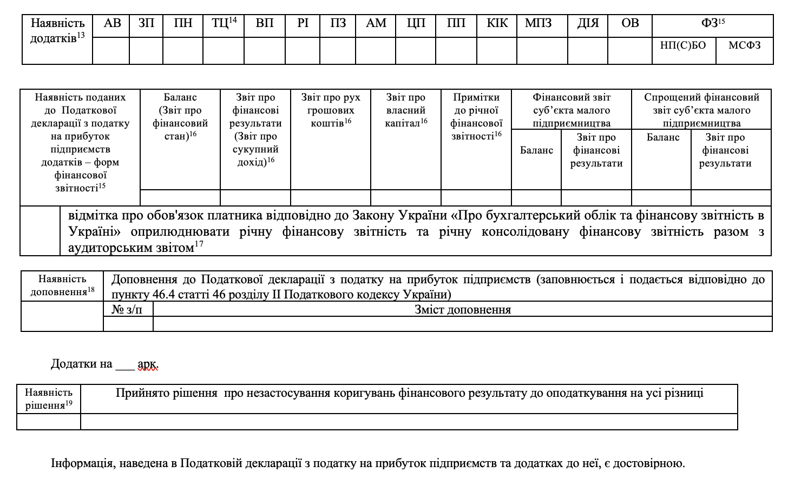
ЗАПОВНЕННЯ ЗАКЛЮЧНОЇ ЧАСТИНИ ДЕКЛАРАЦІЇ
29

Slide 30
ЯКІ ПОДАТКОВІ РІЗНИЦІ Є КВАРТАЛЬНИМИ?
30

Slide 31

ДОДАТОК РІ СКЛАДАЄТЬСЯ З
ЧОТИРЬОХ РОЗДІЛІВ:
1) «амортизаційні» різниці (ст. 138 ПКУ);
2) різниці при формуванні резервів (забезпечень) (ст. 139 ПКУ);
3) різниці за фінансовими операціями (ст. 140 ПКУ). У цьому розділі, зокрема, відображають збитки минулих років (пп. 134.1.1, 140.4.4 і 140.4.5 ПКУ);
4) інші різниці, зокрема:
— різниці при продажу й іншому відчуженні цінних паперів (п. 141.2 ПКУ);
— різниці за страхуванням (ст. 123¹ і п. 141.1 ПКУ);
— «перехідні» різниці (підрозд. 4 розд. ХХ ПКУ).

Slide 32
АНАЛІЗУЄМО ПОДАТКОВІ РІЗНИЦІ ДЛЯ «ВСІХ»
ТА ДЛЯ ВИСОКОДОХІДНИКІВ
140.5.1-140.5.2, 140.5.2 ¹
140.5.6
140.5.4
140.5.5 ¹
30% імпорт
30% експорт
Роялті – перевищення 4%
Контрольовані
14.1.231
140.4.8, 140.5.16
П. 66-67 підрозділ 4
розділ ХХ
Підрозділ 4 розділ ХХ
Ділова мета
Гранти
Перехідні різниці
Списання боргу рф
140.4.4.
138
139.1
139.2
Від’ємне значення
Основні засоби та НМА
Забезпечення
Дебіторка
140.1-140.3
140.4.1-140.4.3, 140.4.6, 140.5.3, 140.5.8
140.5.4
140.5.9, 140.5.14
Фінвитрати
Придбання у неприбутківців
Допомога неприбутківцям
Фінінвестиція
140.5.9, 140.5.14
(із врах. 69.6 під 10 розд ХХ)
140.5.7
140.5.10
140.5.11
Роялті – повна сума
Безоплатно надане
Штрафи
Безоплатно надане неприб.
32
Notes:
140.4.8. на суму бюджетних грантів, отриманих платником податку та включених до складу доходів звітного періоду відповідно до національних положень (стандартів) бухгалтерського обліку або міжнародних стандартів фінансової звітності.

Slide 33
Чи повинен платник податку на прибуток здійснити одночасно коригування фінансового результату до оподаткування на дві податкові різниці згідно з п. 139.2 ПКУ та пп. 140.5.10 ПКУ при списанні дебіторської заборгованості?
Так, платник податку на прибуток повинен здійснити одночасно коригування фінансового результату до оподаткування на дві податкові різниці згідно з п. 139.2 ПКУ та пп. 140.5.10 ПКУ при списанні (прощенні) дебіторської заборгованості.
При списанні (прощенні) дебіторської заборгованості, яка відповідає/не відповідає ознакам, визначеним пп. 14.1.11 п. 14.1 ст. 14 ПКУ, щодо якої створено/не створено резерв сумнівних боргів, фінансовий результат до оподаткування підлягає коригуванню згідно з п. 139.2 ст. 139 ПКУ.
Водночас, якщо поворотна фінансова допомога не була повернута та надавачем такої допомоги – платником податку на прибуток прийнято рішення про її прощення, така поворотна допомога набуває статусу безповоротної, і на суму прощеної допомоги підлягає збільшенню фінансовий результат до оподаткування у випадках визначених пп. 140.5.10 п. 140.5 ст. 140 ПКУ у звітному періоді, коли прийнято рішення про таке прощення.
Водночас, діючими положеннями ПКУ не передбачено коригування фінансового результату до оподаткування на суму безповоротної фінансової допомоги, наданої іншому платнику податку на прибуток на загальних підставах, який не є пов’язаною особою, якою задекларовано від’ємне значення об’єкта оподаткування за попередній податковий (звітний) рік і такий платник не оподатковується за ставкою 0 % відповідно до п. 44 підрозд. 4 розд. XX «Перехідні положення» ПКУ. Такі операції відображаються згідно з правилами бухгалтерського обліку.
102.12 ЗІР
33

Slide 34
БРОНЮВАННЯ ПРАЦІВНИКІВ: СТРАТЕГІЧНЕ, ЕКОНОМІЧНЕ ТА Е-БРОНЮВАННЯ
Що змінилося у законодавстві щодо бронювання працівників
Економічне бронювання та Є бронювання
Які підприємства мають право на бронювання працівників
Які категорії працівників підлягають бронюванню
Алгоритм дій підприємства щодо бронювання працівників
Які документи потрібні для бронювання працівників та як їх заповнити
Поширені помилки бронювання: у процедурі, обсягах та документах
Звітність щодо бронювання: як скласти, куди подавати та в які строки
34

Slide 35
ВИДИ БРОНЮВАНЬ:
1
ЕКОНОМІЧНЕ
СТРАТЕГІЧНЕ
Е-БРОНЮВАННЯ
2
3
35

Slide 36
1
ЕКОНОМІЧНЕ БРОНЮВАННЯ
36

Slide 37
Модель № 1 (проєкт № 11331 від 11.06.2024)
20 400 гривень військового збору за кожного заброньованого співробітника.
ФОП та/або його наймані працівники мають право на бронювання якщо обсяг доходу фізичної особи – підприємця протягом календарного місяця становить не менше трикратного розміру збору за бронювання військовозобов’язаних (61 200 грн) та підтвердження нею ведення господарської діяльності протягом попереднього річного звітного (податкового) періоду.
відсутня заборгованість з виплати заробітної плати та зі сплати загальнодержавних та/або місцевих податків, зборів та/або інших обов’язкових платежів.
37

Slide 38
МОДЕЛЬ № 1 (ПРОЄКТ № 11331 ВІД 11.06.2024 Р.)
1) Частину першу статті 25 Закону України «Про мобілізаційну підготовку та мобілізацію» (Відомості Верховної Ради України, 2005 р., № 16, ст. 255 із наступними змінами) доповнити пунктом 5 такого змісту:
«5) у суб’єктів господарювання, які за кожного заброньованого працівника щомісячно сплачують до державного бюджету збір за бронювання військовозобов’язаних, встановлений Податковим кодексом України, та у яких відсутня заборгованість з виплати заробітної плати та зі сплати загальнодержавних та/або місцевих податків, зборів та/або інших обов’язкових платежів.
Фізична особа-підприємець та/або її наймані працівники мають право на бронювання, відповідно до абзацу першого цього пункту, за умови, якщо обсяг доходу фізичної особи – підприємця протягом календарного місяця становить не менше трикратного розміру збору за бронювання військовозобов’язаних (61 200 грн), встановленого Податковим кодексом України, та підтвердження нею ведення господарської діяльності протягом попереднього річного звітного (податкового) періоду. Особливості бронювання суб'єктів господарювання та/або їх найманих працівників, визначених цим пунктом, встановлюються окремим порядком Кабінету Міністрів України.»
38

Slide 39
МОДЕЛЬ № 2 (проєкт № 11331-1 від 17.06.2024)
не передбачає можливості бронювання ФОП-ами;
бронювання найманих працівників, які мають середньомісячну зарплату не менш ніж 12 прожиткових мінімумів для працездатних осіб (36 тисяч гривень).
39

Slide 40
МОДЕЛЬ № 2 (ПРОЄКТ № 11331-1 ВІД 17.06.2024 Р.)
1) Статтю 25 Закону України "Про мобілізаційну підготовку та мобілізацію" (Відомості Верховної Ради України, 2005 р., № 16, ст. 255 із наступними змінами) після пункту 4 доповнити пунктом 5 такого змісту:
«5) на підприємствах, установах, організаціях, де середньомісячна заробітна плата військовозобов'язаного працівника становить не менше дванадцяти прожиткових мінімумів для працездатних осіб, встановлених на 1 січня календарного року (3 028 х 12 = 36 336 грн), та відсутні заборгованість з виплати заробітної плати, сплати загальнодержавних та/або місцевих податків, зборів та/або інших обов’язкових платежів.»
40

Slide 41
МОДЕЛЬ № 3 (проєкт № 11331-2 від 17.06.2024)
Поєднує як бронювання за критерієм зарплати у понад 36 тисяч гривень, так і підвищеного військового збору, які можуть сплачувати ФОП-и у розмірі 20 400 грн на місяць за працівника.
На підприємствах, де працюють військовозобовʼязані, що можуть бути заброньовані, не повинно бути заборгованості з виплати зарплати, сплати податків та інших обов’язкових платежів.
Для фізичних осіб-підприємців збільшення військового збору – 20 тисяч гривень за заброньовану особу на місяць.
ФОП має бути зареєстрованим не пізніше ніж за шість місяців до набрання чинності закону, а його дохід бути не меншим за трикратний розмір збору за бронювання військовозобов’язаних 61 200 грн).
41

Slide 42
МОДЕЛЬ № 3 (ПРОЄКТ № 11331-2 ВІД 17.06.2024 Р.)
2. Частину першу статті 25 Закону України «Про мобілізаційну підготовку та мобілізацію» (Відомості Верховної Ради України, 2005 р., № 16, ст. 255 із наступними змінами) доповнити пунктом 5 та абзацами такого змісту:
«5) на підприємствах, установах, організаціях, де середньомісячна заробітна плата військовозобов'язаного працівника становить не менше дванадцяти прожиткових мінімумів для працездатних осіб, встановлених на 1 січня календарного року (3 028 х 12 = 36 336 грн), та відсутні заборгованість з виплати заробітної плати, сплати загальнодержавних та/або місцевих податків, зборів та/або інших обов’язкових платежів.
Фізична особа-підприємець та/або її наймані працівники мають право на бронювання за умови, якщо відповідна фізична особа-підприємець зареєстрована у Єдиному державному реєстрі юридичних осіб та громадських формувань не пізніше ніж за шість календарних місяців до набрання чинності Закону України «Про засади державної промислової політики» та обсяг її доходу протягом останнього для місячного податкового (звітного) періоду, становить не менше трикратного розміру збору за бронювання військовозобов’язаних, встановленого Податковим кодексом України.
Особливості бронювання суб'єктів господарювання та/або їх найманих працівників, визначених цим пунктом, встановлюються окремим порядком Кабінету Міністрів України.»
42

Slide 43
У ВРУ зареєстровано ще два законопроєкти щодо економічного бронювання 28 червня 2024 року нардеп Людмила Буймістер зареєструвала у ВРУ два законопроєкти щодо бронювання військовозобов'язаних:
• N11332-2 "Про внесення змін до Податкового кодексу України щодо вимог до сплати єдиного соціального внеску для здійснення бронювання військовозобов'язаних;
• N11388 "Про внесення змін до деяких законодавчих актів щодо особливостей бронювання військовозобов'язаних".
• Законопроєктами пропонується:
1) Суб’єкти господарювання, які здійснюють бронювання військовозобов’язаних працівників, сплачують до державного бюджету збір за бронювання військовозобов’язаних у сумі, що дорівнює розміру 1200 н.м.д.г. (20 400 грн).
2) Бронюванню підлягають військовозобов’язані, які працюють або проходять службу на підприємствах, в установах і організаціях, які сплачують ЄСВ більше ніж еквівалент п’ять мінімальних заробітних плат (40000 грн) та мають штатну чисельність працівників від 10 осіб – до 50% кількості призовників, військовозобов’язаних та резервістів (в тому числі тих, які працюють за трудовими договорами).
43

Slide 44
МЕХАНІЗМ Є-БРОНЮВАННЯ
Порядок бронювання військовозобов’язаних під час воєнного стану засобами Єдиного державного вебпорталу електронних послуг, пост. КМУ від 5 червня 2024 р. № 650
набрання чинності 08.06.2024 р.,
але надано 1 міс. на приведення у відповідність технічну базу
44

Slide 45
ПЕРЕДБАЧЕНИЙ ДЛЯ 4-ОХ КАТЕГОРІЙ:
ПОРЯДОК бронювання військовозобов’язаних під час воєнного стану засобами Єдиного державного вебпорталу електронних послуг
Цей Порядок визначає механізм бронювання під час воєнного стану військовозобов’язаних засобами Єдиного державного вебпорталу електронних послуг (далі — Портал Дія), які пропонуються до бронювання на період мобілізації та на воєнний час, які працюють або проходять службу:
в органах державної влади, інших державних органах, органах місцевого самоврядування (далі — державні органи);
на підприємствах, в установах та організаціях, які є критично важливими для забезпечення потреб Збройних Сил, інших військових формувань в особливий період (далі — підприємства);
на підприємствах, в установах та організаціях, які є критично важливими для функціонування економіки та забезпечення життєдіяльності населення в особливий період (далі — установи).
Пункт 1 постанови КМУ № 650
45

Slide 46
ЗАСОБАМИ ПОРТАЛУ ДІЯ МІНЕКОНОМІКИ ФОРМУЄ ТА ВЕДЕ ЄДИНИЙ ПЕРЕЛІК
3. Для цілей бронювання військовозобов’язаних, зазначених у пункті 1 цього Порядку, засобами Порталу Дія Мінекономіки формує та веде Єдиний перелік органів державної влади, інших державних органів, органів місцевого самоврядування, підприємств, установ та організацій для бронювання військовозобов’язаних (далі — Єдиний перелік), до якого включаються державні органи, підприємства, установи.
Мінекономіки вносить до Єдиного переліку державні органи. Відповідний державний орган вносить до Єдиного переліку підприємства та установи
Пункт 3 постанови КМУ № 650
46

Slide 47
МЕХАНІЗМ Е-БРОНЮВАННЯ
1
Мінекономіки (інший уповноважений орган) вносить дані до Єдиного переліку за допомогою повідомлення на порталі Дія
4
2
Автоматичне
переведення засобами Реєстру військовозобов'язаних працівника на спеціальний військовий облік
Підприємство,
включене до Єдиного переліку, формує на порталі Дія списки
(шляхом взаємодії з Реєстром військовозобов'язаних)
3
Сформований список автоматично перевіряється засобами
Реєстру військовозобов'язаних

Slide 48
2
СТРАТЕГІЧНЕ БРОНЮВАННЯ
48

Slide 49
НОРМАТИВНА БАЗА
Порядок бронювання військовозобов’язаних під час воєнного стану, затв. постановою КМУ від 27.01.2023 р. № 76 + 9 додатків ( останні зміни внесені пост. КМУ № 723 від 18.06.2024)
Критерії та порядок, за якими здійснюється визначення підприємств, установ та організацій, які є критично важливими для функціонування економіки та забезпечення життєдіяльності населення в особливий період, а також критично важливими для забезпечення потреб Збройних Сил, інших військових формувань в особливий період, затв. постановою КМУ від 27.01.2023 р. № 76
Порядок бронювання військовозобов’язаних за органами державної влади, іншими державними органами, органами місцевого самоврядування та підприємствами на період мобілізації та на воєнний час, затвердженого постановою Кабінету Міністрів України від 4 лютого 2015 р. № 45 з грифом «для службового використання»
49

Slide 50
постанова Кабінету Міністрів України від 27 січня 2023 р. № 76
(в редакції постанови Кабінету Міністрів України від 5 червня 2024 р. № 650)
ПОРЯДОК
бронювання військовозобов’язаних під час воєнного стану
Редакція від 08.06.2024
50

Slide 51
НА КОГО ПОШИРЮЄТЬСЯ МЕХАНІЗМ БРОНЮВАННЯ
1. Цей Порядок визначає механізм бронювання під час воєнного стану військовозобов’язаних, які пропонуються до бронювання на період мобілізації та на воєнний час, які працюють або проходять службу:
в органах державної влади, інших державних органах, органах місцевого самоврядування;
на підприємствах, в установах та організаціях, які є критично важливими для забезпечення потреб Збройних Сил, інших військових формувань в особливий період;
на підприємствах, в установах та організаціях, які є критично важливими для функціонування економіки та забезпечення життєдіяльності населення в особливий період;
у спеціалізованих установах ООН, міжнародних судових органах, міжнародних та неурядових організаціях та установах, членом, учасником або спостерігачем у яких є Україна, відповідно до укладених міжнародних договорів України.
Пункт 1 постанови КМУ № 76
51

Slide 52
ВРЕГУЛЮВАННЯ ПЕРЕХІДНИХ МОМЕНТІВ
ПОСТАНОВА КМУ № 650
3. Установити, що:
ПІСЛЯ 8.06.2024 БРОНЮВАННЯ ЗДІЙСНЮЄТЬСЯ МІНІСТЕРСТВОМ ОБОРОНИ ТА МІНІСТЕРСТВОМ ЕКОНОМІКИ
1) бронювання військовозобов’язаних за списками військовозобов’язаних, які пропонуються до бронювання на період мобілізації та на воєнний час, що подані після набрання чинності постановою КМУ від 8 травня 2024 р. № 520 ( набрала чинності з 8.06.2024), здійснюється Міністерством оборони та Міністерством економіки;
ВІДСТРОЧКА, ЩО РАНІШЕ ОФОРМЛЕНА – Є ЧИННОЮ НА СТРОК НА ЯКИЙ ВОНА ВИДАНА
2) відстрочки від призову на військову службу під час мобілізації, які були надані військовозобов’язаним рішеннями Міністерства економіки до набрання чинності цією постановою, є чинними протягом строку, на який вони надані;

Slide 53
ВРЕГУЛЮВАННЯ ПЕРЕХІДНИХ МОМЕНТІВ
ПОСТАНОВА КМУ № 650
НОВИЙ ОБОВ’ЯЗОК РОБОТОДАВЦІВ ПОВІДОМЛЯТИ ПЕНСІЙНИЙ ФОНД
3) органи державної влади, інші державні органи, органи місцевого самоврядування, підприємства, установи та організації, які є критично важливими для забезпечення потреб Збройних Сил, інших військових формувань в особливий період, підприємства, установи та організації, які є критично важливими для функціонування економіки та забезпечення життєдіяльності населення в особливий період, не пізніше ніж протягом наступного дня після прийняття працівника на роботу, переміщення його з одного структурного підрозділу до іншого або переведення на іншу постійну посаду або роботу, звільнення, поновлення на роботі, тимчасового припинення/відновлення дії трудового договору подають Пенсійному фонду України відповідні відомості через вебпортал електронних послуг Пенсійного фонду України в електронній формі з обов’язковим накладенням електронного підпису, що базується на кваліфікованому сертифікаті електронного підпису.

Slide 54

Відповідно до постанови Кабінету Міністрів України від 05.06.2024 № 650 “Деякі питання бронювання призовників під час воєнного стану”, яка набрала чинності 8 червня 2024 року, не пізніше ніж протягом наступного дня після прийняття працівника на роботу роботодавці мають подати відповідні відомості через вебпортал електронних послуг Пенсійного фонду України в електронній формі з обов’язковим накладенням електронного підпису, що базується на кваліфікованому сертифікаті електронного підпису.
Разом з тим у період до 15.07.2024 р. – дати завершення апробації запровадженого на вебпорталі електронних послуг Фонду в кабінеті страхувальника нового сервісу, роботодавці мають можливість подати відомості про трудові відносини з працівниками, що мали місце в період з дати набрання чинності постанови Уряду № 650.
Важливо!
Починаючи з 15.07.2024 р. можливо буде подати лише відомості про зміни в трудових відносинах, які відбулись не пізніше ніж протягом наступного дня після події.
54

Slide 55
РОЗШИРЕНО ФУНКЦІОНАЛ КАБІНЕТУ СТРАХУВАЛЬНИКА
НА ВЕБПОРТАЛІ ПФУ
На виконання постанови Уряду від 05.06.2024 No 650 “Деякі питання бронювання військовозобов’язаних під час воєнного стану” Пенсійним фондом України забезпечено інформаційну взаємодію між реєстром застрахованих осіб Державного реєстру загальнообов’язкового державного соціального страхування (РЗО) та Єдиним державним реєстром призовників, військовозобов’язаних та резервістів.
Відтепер роботодавці в особистому кабінеті страхувальника на вебпорталі електронних послуг Пенсійного фонду України мають можливість у режимі реального часу подавати відомості про прийняття працівника на роботу, його переміщення з одного структурного підрозділу до іншого або переведення на іншу постійну посаду або роботу, звільнення, поновлення на роботі, тимчасове припинення / відновлення дії трудового договору.
Для подання відомостей через кабінет страхувальника пункт меню “Комунікації з ПФУ” доповнено опцією “Відомості про трудові відносини (оперативне подання інформації)” / “Повідомлення про зміни в трудових відносинах”.
У разі подання роботодавцем зазначених відомостей через вебпортал електронних послуг Пенсійного фонду України дані в реєстрі застрахованих осіб Державного реєстру загальнообов’язкового державного соціального страхування оновлюються впродовж доби.
55

Slide 56
Крім того, роботодавець отримав можливість одержувати інформацію з РЗО про:
• осіб, які на момент формування запиту перебувають у трудових відносинах з роботодавцем – пункт меню “Комунікації з ПФУ” / “Відомості про трудові відносини (оперативне подання інформації)” / “Запит на отримання переліку осіб працюючих у страхувальника”;
• особу, за період перебування у трудових відносинах з роботодавцем (інформація формується за періоди починаючи з 2011 року) – пункт меню “Комунікації з ПФУ” / “Відомості про трудові відносини (оперативне подання інформації)” / “Запит на отримання інформації про трудові відносини по особі”.
Також нагадуємо, що страхувальник в особистому кабінеті за допомогою пункту меню “Користувачі кабінету страхувальника” має можливість підтримувати в актуальному стані дані про уповноважених спеціалістів, яким надається право перегляду та введення відомостей про трудові відносини працівників. Для доповнення списку таких спеціалістів призначено кнопку “Додати”.
Уповноважений спеціаліст, який має КЕП службової особи юридичної особи (керівник, головний бухгалтер, спеціаліст кадрової служби), де прописано його РНОКПП та код ЄДРПОУ роботодавця, зможе увійти в кабінет страхувальника, переглянути відомості про трудові відносини працівників та ввести нові.
56

Slide 57
ТЕРМІН БРОНЮВАННЯ
ПУНКТ 2 ПОСТАНОВИ КМУ № 76
У рішенні Мінекономіки зазначається строк дії відстрочки, який не може перевищувати:
1) строку проведення мобілізації,—для військовозобов’язаних, зазначених в абзаці другому пункту 1 цього Порядку та військовозобов’язаних, які працюють або проходять службу в Державній кримінально-виконавчій службі; [в органах державної влади, інших державних органах, органах, місцевого самоврядування]
2) строку дії контракту (договору) на поставку товарів, виконання робіт і надання послуг, необхідних для забезпечення потреб Збройних Сил, інших військових формувань, для військовозобов’язаних, зазначених в абзаці третьому пункту 1 цього Порядку; [на підприємствах, в установах та організаціях, які є критично важливими для забезпечення потреб Збройних Сил, інших військових формувань в особливий період]
4) 12 місяців, — для військовозобов’язаних, зазначених в абзаці четвертому пункту 1 цього Порядку; [на підприємствах, в установах та організаціях, які є критично важливими для функціонування економіки та забезпечення ]
5) строк договору (контракту) або строку, на який їх обрано (призначено), — для військовозобов’язаних, зазначених в абзаці п’ятому пункту 1 цього Порядку. [у спеціалізованих установах ООН, міжнародних судових органах, міжнародних та неурядових організаціях та установах, членом, учасником або спостерігачем у яких є Україна, відповідно до укладених міжнародних договорів України.]

Slide 58
ПРОДОВЖЕННЯ СТРОКУ ВІДСТРОЧКИ
КМУ постановою № 516 продовжив на 1 місяць строки дії відстрочок від призову на військову службу під час мобілізації, які були надані відповідними рішеннями Мінекономіки згідно Порядком № 76 та не закінчилися станом на 07.05.2024 р.
Продовження діє автоматично. Ніяких додаткових рішень щодо продовження відстрочки за такими випадками Мінекономіки приймати не буде
КМУ Постановою від 04 червня 2024 р. № 642 замінив «місяць» на «ТРИ». В результаті продовження діє на 3 місяці !!!
ПРИКЛАД
Якщо у працівників строк дії відстрочки від призову на військову службу під час мобілізації, наданої рішенням Мінекономіки, закінчується 17.05.2024, то згідно з постановою № 516 строк її дії автоматично продовжується на ТРИ місяці, тобто до 17.08.2024 р.
58

Slide 59
ПОСТАНОВА КАБІНЕТУ МІНІСТРІВ УКРАЇНИ ВІД 27 СІЧНЯ 2023 Р. № 76
(В РЕДАКЦІЇ ПОСТАНОВИ КАБІНЕТУ МІНІСТРІВ УКРАЇНИ ВІД 5 ЧЕРВНЯ 2024 Р. № 650)
КРИТЕРІЇ ТА ПОРЯДОК,
за якими здійснюється визначення підприємств, установ та
організацій, які є критично важливими
для функціонування економіки та забезпечення життєдіяльності населення в особливий період, а також
критично важливими для забезпечення потреб
Збройних Сил, інших військових формувань в особливий період

Slide 60
КРИТЕРІЇ КРИТИЧНОСТІ ДЛЯ ФУНКЦІОНУВАННЯ ЕКОНОМІКИ ТА ЗАБЕЗПЕЧЕННЯ ЖИТТЄДІЯЛЬНОСТІ НАСЕЛЕННЯ
2. Визначення підприємства, установи, організації критично важливими для функціонування економіки та забезпечення життєдіяльності населення в особливий період здійснюється за такими критеріями:

Slide 61
КРИТЕРІЙ № 1: СПЛАЧЕНІ ПОДАТКИ > 1,5 МЛН ЄВРО
Пункт 2 критеріїв постанови КМУ №76
загальна сума сплачених податків, зборів, платежів до державного і місцевих бюджетів, крім митних платежів, та сума сплаченого єдиного внеску на загальнообов’язкове державне соціальне страхування протягом звітного податкового року перевищує еквівалент 1,5 млн євро, визначений за середньозваженим офіційним курсом Національного банку за той самий період, що підтверджується довідкою контролюючого органу, в якому на обліку перебуває підприємство, установа, організація;
За 2023 рік - 39,5582
61

Slide 62
КРИТЕРІЙ № 2: ВАЛЮТНА ВИРУЧКА > 32 МЛН ЄВРО
Пункт 2 критеріїв постанови КМУ №76
Сума надходжень в іноземній валюті, крім кредитів і позик, за звітний податковий рік перевищує еквівалент 32 млн євро, визначений за середньозваженим офіційним курсом Національного банку за той самий період, що підтверджується довідкою відповідного обслуговуючого банку;
62

Slide 63
КРИТЕРІЙ № 3: СТРАТЕГІЧНЕ ЗНАЧЕННЯ ДЛЯ ЕКОНОМІКИ І БЕЗПЕКИ ДЕРЖАВИ
Пункт 2 критеріїв постанови КМУ №76
Підприємство, установа, організація має стратегічне значення для економіки і безпеки держави відповідно до переліку об’єктів державної власності, що мають стратегічне значення для економіки і безпеки держави, затвердженого постановою Кабінету Міністрів України від 4 березня 2015 р. № 83
63

Slide 64
КРИТЕРІЙ № 4: ВАЖЛИВЕ ЗНАЧЕННЯ ДЛЯ ГАЛУЗІ
НАЦІОНАЛЬНОЇ ЕКОНОМІКИ ЧИ ЗАБЕЗПЕЧЕННЯ ПОТРЕБ ТЕРИТОРІАЛЬНОЇ ГРОМАДИ
Пункт 2 критеріїв постанови КМУ №76
Підприємство, установа, організація має важливе значення для галузі національної економіки чи забезпечення потреб територіальної громади. Критерії, за якими здійснюється визначення підприємства, установи, організації, які мають важливе значення для галузі національної економіки чи забезпечення потреб територіальної громади, встановлюються органами виконавчої влади, іншими державними органами, органами державного управління, юрисдикція яких поширюється на всю територію України, за сферою їх управління чи галуззю національної економіки або обласною, Київською та Севастопольською міською держадміністрацією (військовою адміністрацією у разі її утворення) з урахуванням потреб територіальної громади;
64

Slide 65
ЧИМ РЕГУЛЮЄТЬСЯ ВИЗНАЧЕННЯ Підприємства ТАКИМ, ЩО МАЄ ВАЖЛИВЕ ЗНАЧЕННЯ ДЛЯ ГАЛУЗІ НАЦІОНАЛЬНОЇ ЕКОНОМІКИ ЧИ ЗАДОВОЛЕННЯ ПОТРЕБ ТЕРИТОРІАЛЬНОЇ ГРОМАДИ
пошук по містам та областям
КРИТЕРІЇ визначення підприємств, установ та організацій, які мають важливе значення для галузі національної економіки чи задоволення потреб територіальної громади в особливий період –
наказ Фонду Держмайна від 31 травня 2023 року № 968
КРИТЕРІЇ визначення підприємств, установ і організацій, які мають важливе значення для галузей національної економіки чи задоволення потреб територіальної громади в особливий період
65

Slide 66
КРИТЕРІЙ № 5: ВІДСУТНІСТЬ ЗАБОРГОВАНОСТІ ПО ЄСВ
Пункт 2 критеріїв постанови КМУ №76
Відсутність заборгованості із сплати єдиного внеску на загальнообов’язкове державне соціальне страхування, що підтверджується довідкою про відсутність заборгованості з платежів, контроль за справлянням яких покладено на контролюючі органи, або витягом з інформаційної системи органів ДПС щодо статусу розрахунків платника з бюджетом та цільовими фондами, засвідченим керівником підприємства, установи, організації;
66

Slide 67
КРИТЕРІЙ № 6: СЕРЕДНЯ З/ПЛ. НЕ < СЕРЕДНЬОЇ У РЕГІОНІ ЗА 4 КВ. 2021 ЗА ДАНИМИ ДЕРЖСТАТУ
Пункт 2 критеріїв постанови КМУ №76
Розмір середньої заробітної плати застрахованих осіб — працівників на підприємстві, в установі, організації за останній календарний квартал становить не менше розміру середньої заробітної плати у регіоні за IV квартал 2021 р. (відповідно до даних Держстату), що підтверджується довідкою, наданою підприємством, установою, організацією;
67

Slide 68
ЯК РАХУВАТИ СЕРЕДНЮ КІЛЬКІСТЬ
У листах Мінекономіки від 13.02.2023 р. № 2704-20/5959-01 та від 13.02.2023 р. № 2704-12/5941-09 вказано, що для обчислення розміру середньої заробітної плати застрахованих осіб — працівників слід керуватися п. 4.1.2 Інструкції зі статистики заробітної плати, затвердженої наказом Держстату від 13.01.2004 р. № 5
Середня заробітна плата на одного працівника в еквіваленті повної зайнятості, що визначається діленням суми нарахованого фонду оплати праці найманих працівників (штатних та позаштатних) на їхню середню кількість в еквіваленті повної зайнятості, за відповідний період.
В еквіваленті повної зайнятості враховують увесь персонал, який залучали до роботи у звітному періоді. Він включає як штатних працівників підприємства, так і тих, які не перебувають в обліковому складі та залучені до роботи згідно з договорами і мають нарахування з фонду оплати праці (п. 4.1 Інструкції зі статистики кількості працівників, затвердженої наказом Держкомстату від 28.09.2005 р. № 286). Ураховують також зовнішніх сумісників (п. 4.4.1 Інструкції № 286).
68

Slide 69
ЯК РАХУВАТИ СЕРЕДНЮ КІЛЬКІСТЬ В ЕКВІВАЛЕНТІ ПОВНОЇ ЗАЙНЯТОСТІ
Категорії працівників | Норма тривалості робочого часу на одного працівника, годин на місяць | Оплачений робочий час, людино-годин | У тому числі час надурочних робіт | Оплачений робочий час для розрахунку СКПЕПЗ | Кількість працівників в еквіваленті повної зайнятості
Штатні працівники із 40-годинним робочим тижнем | 184 | 6829 | 5 | 6 824 (6 829 - 5) | 37 (6 824 : 184)
Штатні працівники з 36-годинним робочим тижнем | 165,6 | 2 059,2 | — | 2 059,2 | 12 (2 059,2 : 165,6)
Особи, які працювали за ЦПД | Х | Х | Х | Х | 1
Разом | Х | 8 888,2 | 5 | 8 883,2 | 50
69

Slide 70
КРИТЕРІЙ № 7: РЕЗИДЕНТ ДІЯ СІТІ
Пункт 2 критеріїв постанови КМУ №76
Підприємство, установа, організація є резидентом Дія Сіті.
70

Slide 71
КРИТЕРІЇ ВИЗНАЧЕННЯ ПідприємстВ КРИТИЧНО ВАЖЛИВИМИ
Пункт 2 критеріїв постанови КМУ №76
До критично важливих для функціонування економіки та забезпечення життєдіяльності населення в особливий період підприємств, установ та організацій належать:
спеціалізовані установи ООН, закордонні дипломатичні установи в Україні, закордонні дипломатичні установи України, представництва міжнародних організацій згідно з переліком, затвердженим МЗС;
представництва донорських установ, виконавці проектів міжнародної технічної допомоги згідно з переліком, затвердженим Секретаріатом Кабінету Міністрів України;
71

Slide 72
КРИТЕРІЇ ВИЗНАЧЕННЯ ПідприємстВ КРИТИЧНО ВАЖЛИВИМИ
Пункт 2 критеріїв постанови КМУ №76
Дослідницька служба Верховної Ради України, а також підприємства, установи та організації, що перебувають у сфері управління органів, які здійснюють управління державним майном, що забезпечує діяльність відповідно Президента України, Верховної Ради України та Кабінету Міністрів України, згідно з переліками, затвердженими відповідними органами управління;
підприємства, установи та організації протезно-ортопедичної галузі, що визначені Мінсоцполітики критично важливими для функціонування економіки в особливий період у сфері соціального захисту населення, які безпосередньо здійснюють протезування/ортезування.
72

Slide 73
КРИТИЧНО ВАЖЛИВІ З ОДНОЧАСНИМ ВИКОНАННЯМ ПІДПУНКТУ 4
Пункт 2 критеріїв постанови КМУ №76
Підприємства, установи та організації, які виробляють товари, виконують роботи і надають послуги з розроблення, виготовлення, ремонту, модернізації та утилізації озброєння, військової і спеціальної техніки, боєприпасів, їх складових частин для забезпечення потреб Збройних Сил, інших військових формувань, а також уповноважені суб’єкти управління об’єктами державної власності, які здійснюють регулювання, контроль та координацію діяльності таких підприємств, установ та організацій, визначаються Мінстратегпромом як критично важливі для функціонування економіки та забезпечення життєдіяльності населення в особливий період у разі відповідності критерію, визначеному підпунктом 4 цього пункту.
73

Slide 74
ТРИ АБО > БІЛЬШЕ КРИТЕРІЇВ
Пункт 3 критеріїв постанови КМУ №76
3. Підставою для прийняття рішення про визначення підприємства, установи, організації, крім підприємств, установ та організацій, зазначених в абзацах другому — шостому цього пункту, критично важливими для функціонування економіки та забезпечення життєдіяльності населення в особливий період є відповідність трьом або більше критеріям, зазначеним у пункті 2 цих Критеріїв та порядку.
74

Slide 75
ДВА АБО > БІЛЬШЕ КРИТЕРІЇВ
Пункт 3 критеріїв постанови КМУ №76
Підставою для прийняття рішення про визначення підприємства, установи, організації критично важливими для функціонування економіки та забезпечення життєдіяльності населення в особливий період є відповідність двом або більше критеріям, зазначеним у пункті 2 цих Критеріїв та порядку, а саме для таких підприємств, установ, організацій:
підприємства, установи та організації паливно-енергетичного комплексу,
управителі багатоквартирних будинків — юридичні особи (суб’єкти господарювання),
казенні підприємства пробірного контролю та підприємства, установи, організації, які забезпечують надання послуг і виконання робіт з експлуатації та комплексного обслуговування майна органів державної влади;
75

Slide 76
ДВА АБО > БІЛЬШЕ КРИТЕРІЇВ
Пункт 3 критеріїв постанови КМУ №76
Підприємства, установи та організації, які провадять діяльність у сфері охорони здоров’я, ветеринарної медицини, освіти та науки, фізичної культури і спорту, соціального захисту (з включенням до Реєстру надавачів та отримувачів соціальних послуг) та належать до державної чи комунальної форми власності з включенням до Реєстру неприбуткових установ та організацій або утримуються за рахунок коштів державного чи місцевого бюджету, або надають населенню безоплатні послуги, необхідні для забезпечення життєдіяльності населення, на постійній основі;
76

Slide 77
ДВА АБО > БІЛЬШЕ КРИТЕРІЇВ
Пункт 3 критеріїв постанови КМУ №76
лінійні аудіовізуальні медіа, які здійснюють ефірне наземне багатоканальне (цифрове) телевізійне мовлення з використанням радіочастотного ресурсу, програмне наповнення якого складається переважно з інформаційних та/або інформаційно-аналітичних передач, або які залучені до системи оповіщення, та їх афілійовані особи,
а також державні та комунальні заклади культури;
підприємства, установи та організації, які здійснюють міжнародні перевезення пасажирів та/або вантажів, підприємства, установи та організації, які здійснюють перевезення пасажирів на автобусних маршрутах загального користування та/або вантажів,
перевізники міського електричного транспорту.
77

Slide 78
ПІДСУМУЄМО ЩОДО КРИТЕРІЇВ ВИЗНАННЯ ПІДПРИЄМСТВ КРИТИЧНИМИ
загальна сума сплачених податків, зборів, платежів протягом звітного податкового року перевищує еквівалент 1,5 млн євро
сума надходжень в іноземній валюті за звітний податковий рік перевищує еквівалент 32 млн євро
стратегічне значення для економіки і безпеки держави (перелік № 83)
1
2
3
78

Slide 79
ПІДСУМУЄМО ЩОДО КРИТЕРІЇВ ВИЗНАННЯ ПІДПРИЄМСТВ КРИТИЧНИМИ
важливе значення для галузі національної економіки чи задоволення потреб територіальної громади
відсутність заборгованості із сплати ЄСВ
розмір середньої ЗП за останній календарний квартал становить не менше розміру середньої ЗП у регіоні за IV квартал 2021 р
Резидент Дія Сіті
4
5
6
7
79

Slide 80
ХТО НАДАЄ СТАТУС КРИТИЧНО ВАЖЛИВОГО ПІДПРИЄМСТВА
Пункт 4 постанови КМУ №76
4. Визначення підприємства, установи, організації критично важливими для функціонування економіки та забезпечення життєдіяльності населення в особливий період здійснюється центральним органом виконавчої влади, іншим державним органом, органом державного управління, юрисдикція якого поширюється на всю територію України, за відповідною сферою управління та галуззю національної економіки або обласною, Київською та Севастопольською міською держадміністрацією (військовою адміністрацією у разі її утворення) на території відповідної адміністративно-територіальної одиниці.
80

Slide 81
ЗВЕРНЕННЯ ПІДПРИЄМСТВА + ПІДТВЕРДНІ ДОКУМЕНТИ
Пункт 5 постанови КМУ №76
5.З метою визначення підприємства, установи, організації критично важливими для функціонування економіки та забезпечення життєдіяльності населення в особливий період такі підприємство, установа, організація у разі відповідності критеріям, зазначеним у пункті 2 цих Критеріїв та порядку, звертається до центрального органу виконавчої влади, іншого державного органу, органу державного управління, юрисдикція якого поширюється на всю територію України (за сферою управління чи галуззю національної економіки), або до обласної, Київської та Севастопольської міської держадміністрації, (військової адміністрації у разі її утворення), на території юрисдикції яких вони розташовані.
81

Slide 82
НАДАННЯ СТАТУСУ КРИТИЧНО ВАЖЛИВОГО ПІДПРИЄМСТВА
Пункт 5 постанови КМУ №76
До звернення додаються копії підтвердних документів, а також інформація про подання підприємством, установою, організацією в установленому законодавством порядку податкової звітності за останній календарний квартал, що підтверджується:
копією податкової декларації з відмітками (штампами) контролюючого органу, який отримав податкову декларацію, із зазначенням дати її отримання; або квитанцією про прийняття податкової декларації у разі її подання
засобами електронного зв’язку; або квитанцією контролюючого органу, на який покладено функції щодо
перевірки та прийняття пакета звітних документів платників податків; або поштовим повідомленням з відміткою про вручення контролюючому
органу у разі надсилання податкової декларації поштою.
82

Slide 83
ОРГАН ПРИЙМАЄ РІШЕННЯ ПРОТЯГОМ 10 Р.Д.
Пункт 6 постанови КМУ №76
6. Орган, зазначений у пункті 5 цих Критеріїв та порядку, до якого надійшло звернення підприємства, установи, організації, зобов’язаний у строк не більш як 10 робочих днів з дня його отримання розглянути його на відповідність підприємства, установи, організації критеріям, зазначеним у пункті 2 цих Критеріїв та порядку, та за результатами розгляду прийняти одне з таких рішень:
про відповідність підприємства, установи, організації критеріям, зазначеним у пункті 2 цих Критеріїв та порядку, і визначення їх критично важливими для функціонування економіки та забезпечення життєдіяльності населення в особливий період;
про невідповідність підприємства, установи, організації критеріям,
зазначеним у пункті 2 цих Критеріїв та порядку.
83

Slide 84
ОРГАН КОПІЮ РІШЕННЯ НАДСИЛАЄ
МІНЕКОНОМІКИ ТА МІНОБОРОНИ
Пункт 7 постанови КМУ №76
7. Копію рішення про відповідність підприємства, установи, організації критеріям, зазначеним у пункті 2 цих Критеріїв та порядку, і визначення їх критично важливими для функціонування економіки та забезпечення життєдіяльності населення в особливий період орган, зазначений у пункті 5 цих Критеріїв та порядку, надсилає Мінекономіки та Міноборони (СБУ, Службі зовнішньої розвідки, розвідувальному органу Міноборони).
84

Slide 85
РІШЕННЯ ДІЄ РІК
Пункт 8 постанови КМУ №76
8. Підтвердження статусу підприємства, установи, організації, які є критично важливими для функціонування економіки та забезпечення життєдіяльності населення в особливий період, здійснюється підприємством, установою, організацією не рідше ніж один раз на рік.
85

Slide 86
СТАТУС КРИТИЧНО ВАЖЛИВОГО ПІДПРИЄМСТВА
ДЛЯ ФУНКЦІОНУВАННЯ ЕКОНОМІКИ ТА ЗАБЕЗПЕЧЕННЯ ЖИТТЄДІЯЛЬНОСТІ НАСЕЛЕННЯ
відповідність 3-м (2-м) критеріям із 7-ми
звернення до центрального органу виконавчої влади (або інших органів, наприклад військових адміністрацій)
відповідний орган протягом 10-ти робочих днів приймає рішення про відповідність/невідповідність
у випадку прийняття рішення про відповідність, такий орган надсилає копію рішення до Мінекономіки та Міноборони
1
2
3
4
86

Slide 87
КРИТЕРІЇ КРИТИЧНОСТІ ДЛЯ ЗБРОЙНИХ СИЛ
Пункт 9 постанови КМУ №76
9. Критично важливими для забезпечення потреб Збройних Сил, інших військових формувань в особливий період підприємствами, установами та організаціями можуть бути визначені:
87

Slide 88
КРИТИЧНО ВАЖЛИВИМИ ДЛЯ ЗАБЕЗПЕЧЕННЯ ЗСУ
ТА ІНШИХ ЗБРОЙНИХ ФОРМУВАНЬ МОЖУТЬ БУТИ
Пункт 9 постанови КМУ №76
1) підприємства, установи та організації, які здійснюють виробництво товарів, виконання робіт і надання послуг на платній та/або безоплатній основі, необхідних для забезпечення потреб Збройних Сил, включені до переліку, затвердженого Міноборони;
2) підприємства, установи та організації, які здійснюють виробництво товарів, виконання робіт і надання послуг, необхідних для забезпечення потреб військових формувань (крім Збройних Сил), утворених відповідно до законів України, включені до переліків, затверджених центральними органами виконавчої влади, що здійснюють керівництво цими військовими формуваннями, СБУ, в інтересах яких вони здійснюють виробництво товарів, виконують роботи, надають послуги;
88

Slide 89
КРИТИЧНО ВАЖЛИВИМИ ДЛЯ ЗАБЕЗПЕЧЕННЯ ЗСУ
ТА ІНШИХ ЗБРОЙНИХ ФОРМУВАНЬ МОЖУТЬ БУТИ
Пункт 9 постанови КМУ №76
3) юридичні особи приватного права, установчі документи яких визначають благодійну діяльність в одній чи кількох сферах, визначених Законом України від 5 липня 2012 р. № 5073-VI “Про благодійну діяльність та благодійні організації”, які здійснюють виробництво/закупівлю товарів, виконання робіт і надання послуг, необхідних для забезпечення потреб Збройних Сил, інших військових формувань, включені до переліку, затвердженого Міноборони;
89

Slide 90
КРИТИЧНО ВАЖЛИВИМИ ДЛЯ ЗАБЕЗПЕЧЕННЯ ЗСУ
ТА ІНШИХ ЗБРОЙНИХ ФОРМУВАНЬ МОЖУТЬ БУТИ
Пункт 9 постанови КМУ №76
4) підприємства, установи та організації, що здійснюють підготовку, перепідготовку та підвищення кваліфікації :
зовнішніх пілотів (операторів) безпілотних роботизованих систем та зовнішніх екіпажів безпілотних роботизованих систем,
з радіоелектронної боротьби в інтересах сил безпеки та оборони України,
з тактичної медицини в інтересах сил безпеки та оборони України, критерії щодо яких визначені наказом Міноборони.
90

Slide 91
КРИТИЧНО ВАЖЛИВИМИ ДЛЯ ЗАБЕЗПЕЧЕННЯ ЗСУ
ТА ІНШИХ ЗБРОЙНИХ ФОРМУВАНЬ МОЖУТЬ БУТИ
Пункт 10 постанови КМУ №76
підприємства, установи та організації, які здійснюють виробництво товарів, виконання робіт і надання послуг, необхідних для забезпечення потреб військових формувань (крім Збройних Сил),
10. Підприємства, установи та організації, зазначені у підпункті 2 пункту 9 цих Критеріїв та порядку, належать до критично важливих для забезпечення потреб Збройних Сил, інших військових формувань в особливий період у разі:
здійснення виробництва товарів, виконання робіт і надання послуг, необхідних для забезпечення потреб військових формувань (крім Збройних Сил), утворених відповідно до законів України;
включення до переліків, затверджених центральними органами виконавчої влади, що здійснюють керівництво цими військовими формуваннями, СБУ, в інтересах яких вони здійснюють виробництво товарів, виконують роботи, надають послуги.
91

Slide 92
КРИТИЧНО ВАЖЛИВИМИ ДЛЯ ЗАБЕЗПЕЧЕННЯ ЗСУ
ТА ІНШИХ ЗБРОЙНИХ ФОРМУВАНЬ МОЖУТЬ БУТИ
Пункт 10 постанови КМУ №76
Юридичні особи приватного права, установчі документи яких визначають благодійну діяльність
11. Юридичні особи приватного права, зазначені у підпункті 3 пункту 9 цих Критеріїв та порядку, належать до критично важливих для забезпечення потреб Збройних Сил, інших військових формувань в особливий період у разі:
здійснення виробництва/закупівлі товарів, виконання робіт і надання послуг, необхідних для забезпечення потреб Збройних Сил, інших військових формувань,
та за умови відповідності критеріям, визначеним Міноборони;
включення до переліку, затвердженого Міноборони
92

Slide 93
КУДИ ЗВЕРТАТИСЯ ДЛЯ ВИЗНАННЯ КРИТИЧНО ВАЖЛИВИМИ ДЛЯ ЗАБЕЗПЕЧЕННЯ ЗСУ, ЗАСТЕРЕЖЕННЯ
Пункт 10 постанови КМУ №76
12. Підприємства, установи чи організації, а також юридичні особи приватного права, зазначені у пункті 9 цих Критеріїв та порядку, можуть бути визначені критично важливими для забезпечення потреб Збройних Сил, інших військових формувань в особливий період за умови відсутності у їх статутному капіталі частки держави, визначеної Верховною Радою України державою-агресором та/або державою-окупантом.
13. З метою визначення підприємств, установ чи організацій критично важливими для забезпечення потреб Збройних Сил, інших військових формувань в особливий період та включення їх до переліку такі підприємства, установи, організації звертаються до органів, зазначених у підпунктах 1—4 пункту 9 цих Критеріїв та порядку.
До звернення додаються відповідні обґрунтування.
93

Slide 94
РІШЕННЯ ПРИЙМАЄТЬСЯ ПРОТЯГОМ 10 Р.Д.
Пункт 10 постанови КМУ №76
14. Органи, зазначені у підпунктах 1-4 пункту 9 цих Критеріїв та порядку, до яких надійшло звернення підприємства, установи чи організації, зобов’язані у строк не більш як 10 робочих днів з дня його отримання розглянути його та за результатами розгляду прийняти одне з таких рішень:
про визначення підприємства, установи чи організації критично важливими для забезпечення потреб Збройних Сил, інших військових формувань в особливий період і включення його до переліку;
про відмову у визначенні підприємства, установи чи організації критично важливими для забезпечення потреб Збройних Сил, інших військових формувань в особливий період.
94

Slide 95
РІШЕННЯ ПРИЙМАЄТЬСЯ ПРОТЯГОМ 10 Р.Д.
Пункт 10 постанови КМУ №76
Перелік повинен містити інформацію про код юридичної особи згідно з ЄДРПОУ; повне найменування підприємства, установи чи організації.
Статус критично важливих для забезпечення потреб Збройних Сил, інших військових формувань в особливий період підприємства, установи та організації набувають одночасно з дня включення їх до переліків, зазначених у підпунктах 1-4 пункту 9 цих Критеріїв та порядку.
95

Slide 96
СТАТУС КРИТИЧНО ПІДТВЕРДЖУЄТЬСЯ НЕ РІДШЕ,
НІЖ 1 РАЗ НА РІК
Пункт 10 постанови КМУ №76
15. З метою підтвердження статусу критично важливих для забезпечення потреб Збройних Сил, інших військових формувань в особливий період підприємства, установи та організації, зазначені у підпунктах 1-4 пункту 9 цих Критеріїв та порядку, не рідше ніж один раз на рік надають відповідне обґрунтування до органу, який прийняв рішення про визначення таких підприємств, установ та організацій критично важливими для забезпечення потреб Збройних Сил, інших військових формувань в особливий період і включення їх до переліку, зазначеного у підпунктах 1-4 пункту 9 цих Критеріїв та порядку.
96

Slide 97
РІШЕННЯ НАДСИЛАЄТЬСЯ
МІНЕКОНОМІКИ ТА МІНОБОРОНИ
Пункт 10 постанови КМУ №76
16. Копію рішення про визначення підприємства, установи чи організації критично важливими для забезпечення потреб Збройних Сил, інших військових формувань в особливий період або копію рішення про підтвердження статусу критично важливих для забезпечення потреб Збройних Сил, інших військових формувань в особливий період підприємства, установи чи організації орган, зазначений у пункті 9 цих Критеріїв та порядку, надсилає Мінекономіки та Міноборони (СБУ, Службі зовнішньої розвідки, розвідувальному органу Міноборони).
97

Slide 98
СТАТУС КРИТИЧНО ВАЖЛИВОГО ПІДПРИЄМСТВА
ДЛЯ ЗБРОЙНИХ СИЛ
тип підприємства
здійснення діяльності з п. 9
відсутність в статутному капіталі частки країни агресора
бути включеним до відповідного переліку
відповідність критеріям Міноборони
відповідний орган протягом 10-ти робочих днів приймає рішення про відповідність/невідповідність
у випадку прийняття рішення про відповідність, такий орган надсилає копію рішення до Мінекономіки та Міноборони
98

Slide 99
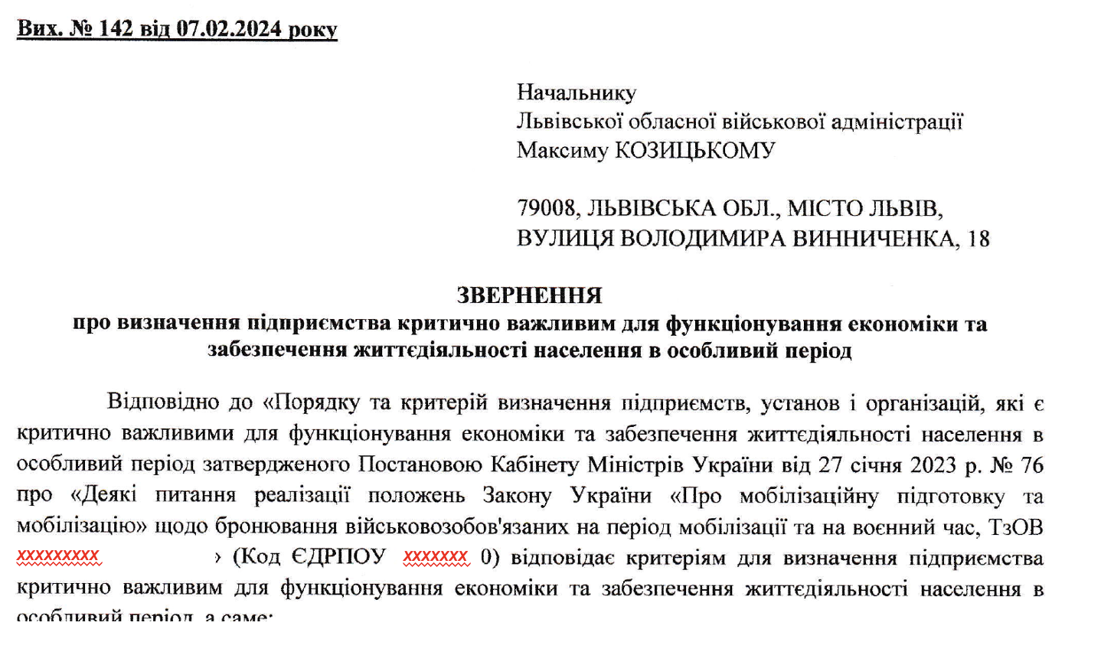
ЗРАЗОК ЗВЕРНЕННЯ
99

Slide 100
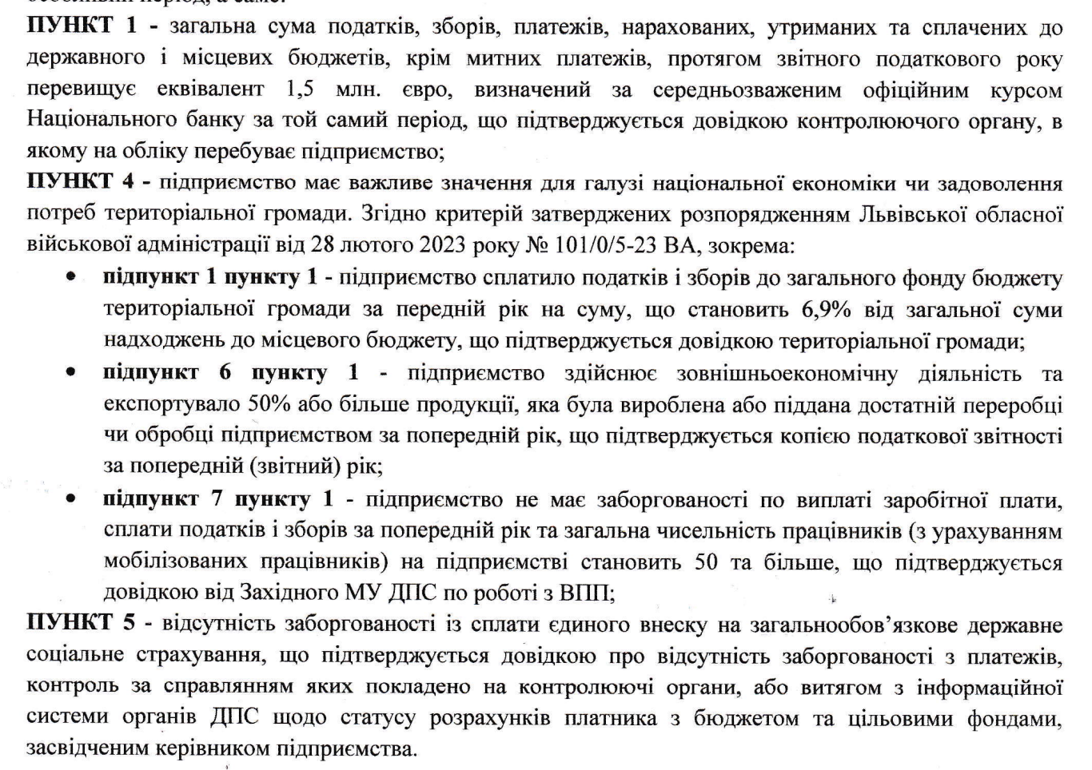
ЗРАЗОК ЗВЕРНЕННЯ
100

Slide 101
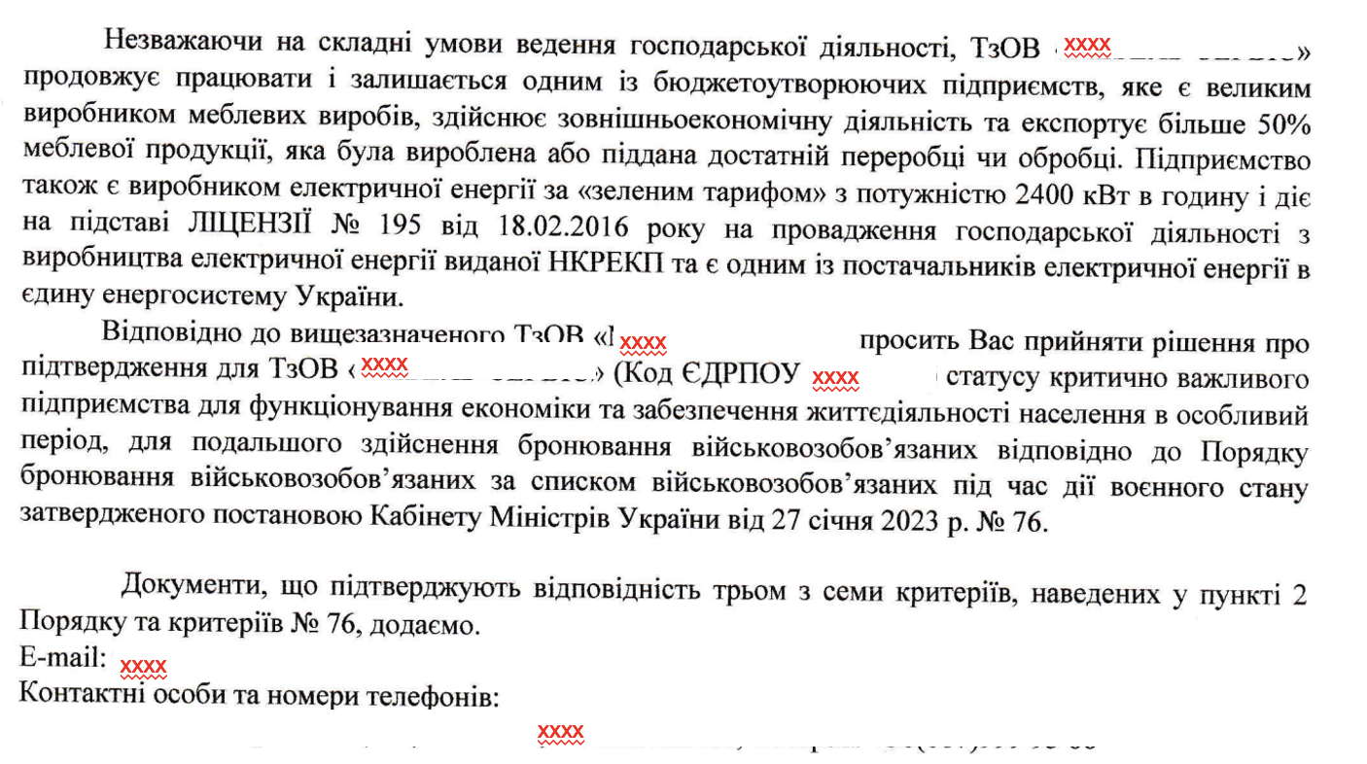
ЗРАЗОК ЗВЕРНЕННЯ
101

Slide 102
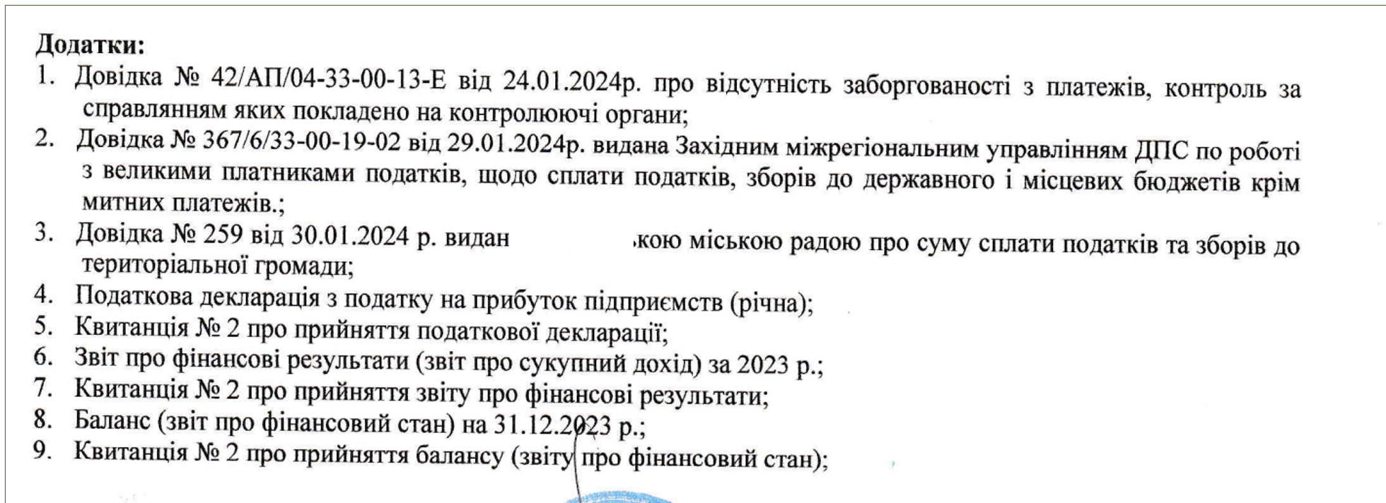
ЗРАЗОК ЗВЕРНЕННЯ
102

Slide 103
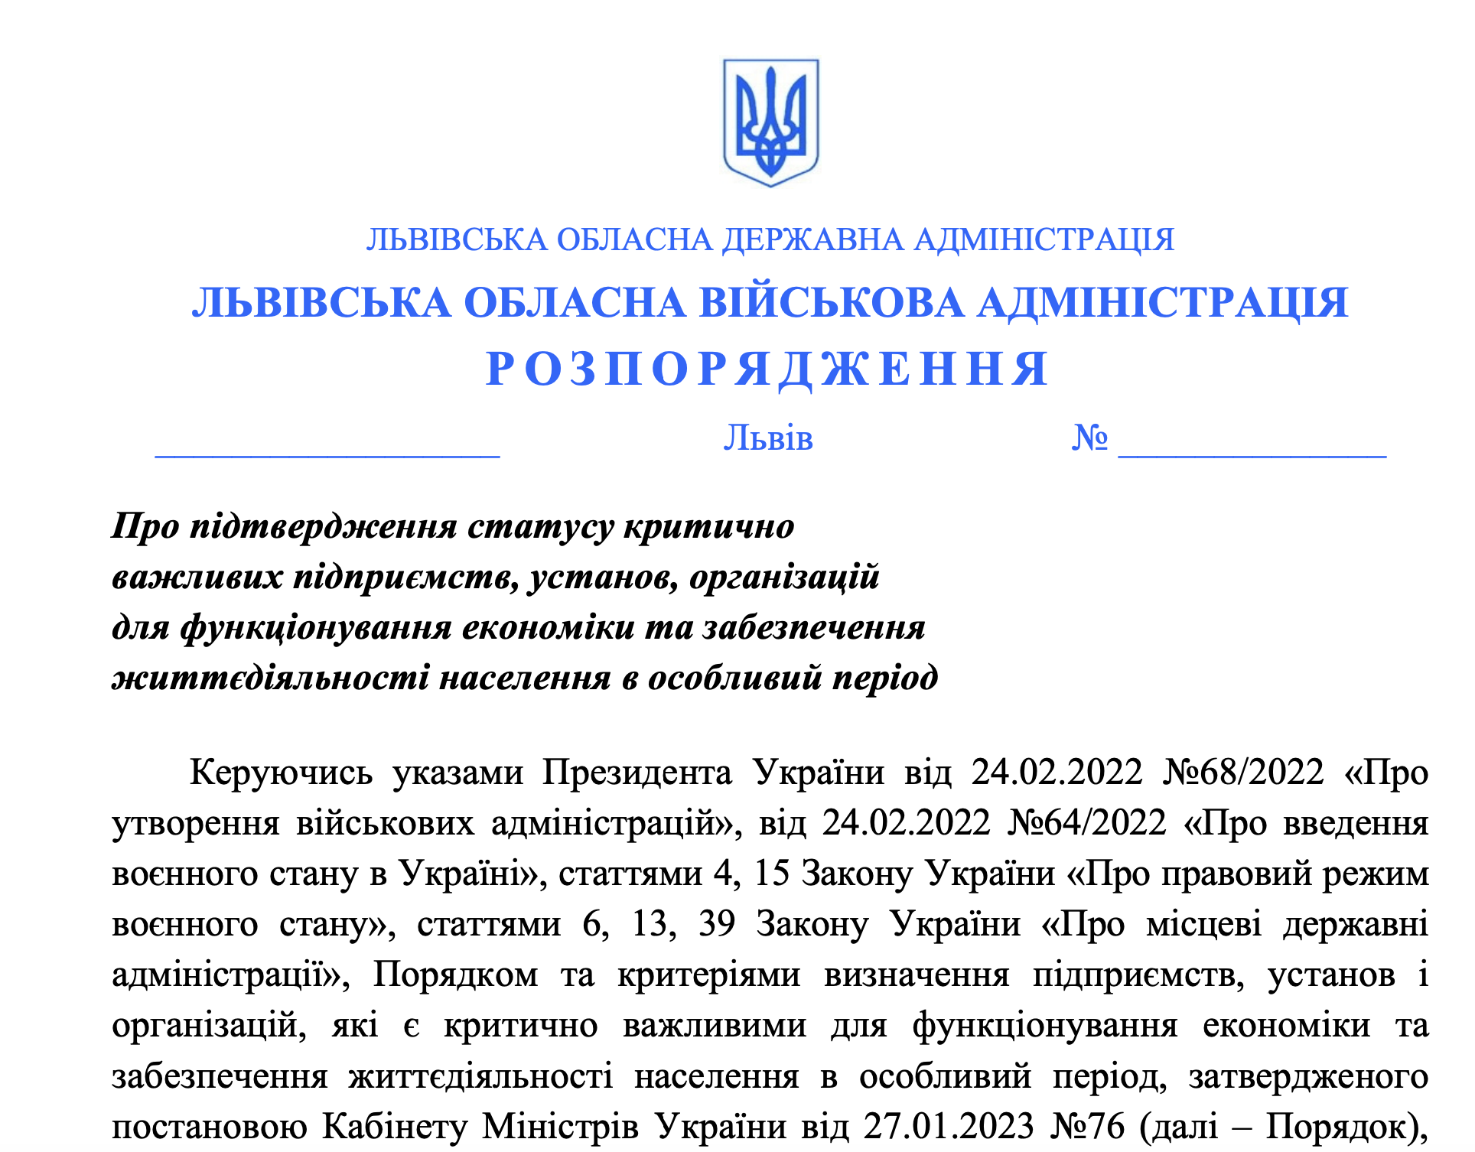
Зразок розпорядження про підтвердження статусу критично важливого підприємства
103

Slide 104
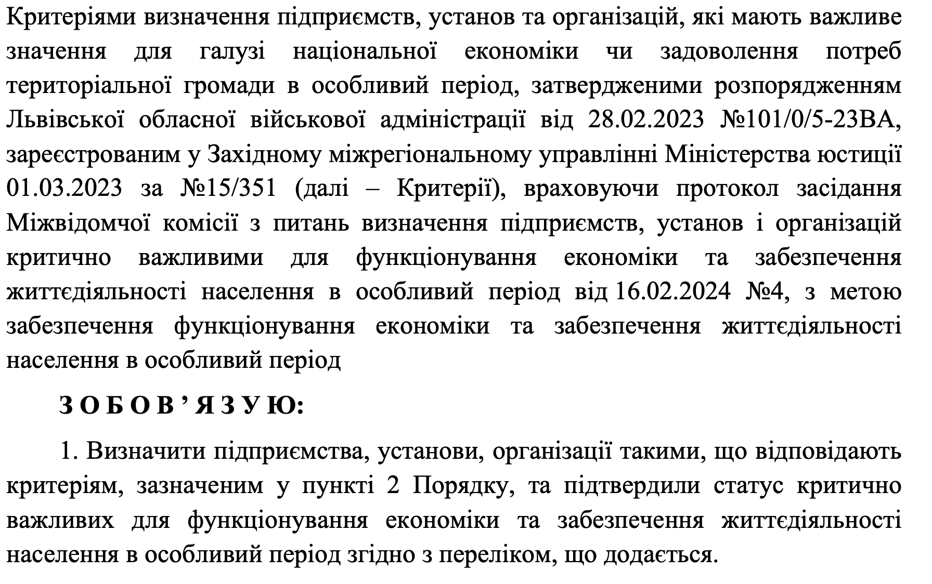
Зразок розпорядження про підтвердження статусу критично важливого підприємства
104

Slide 105
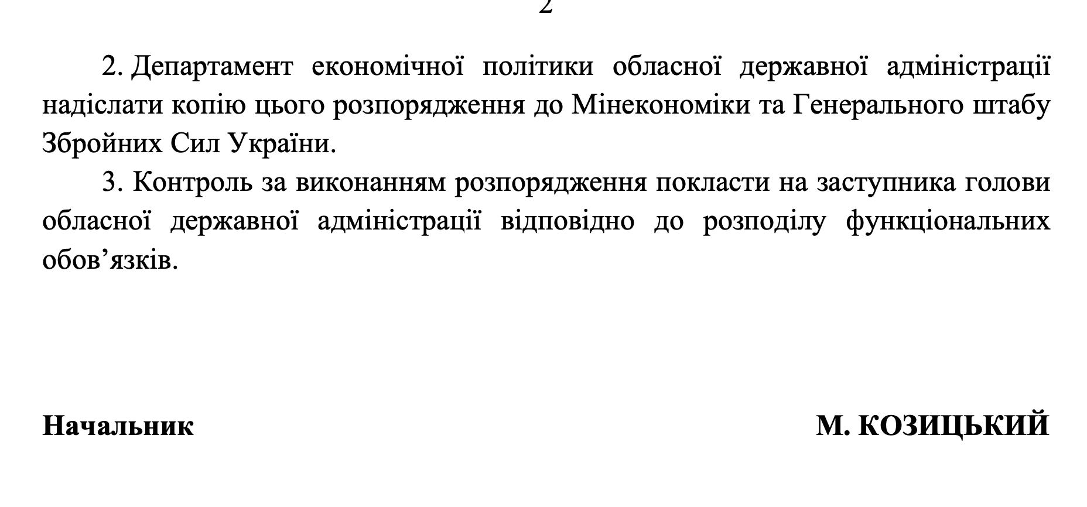
Зразок розпорядження про підтвердження статусу критично важливого підприємства
105

Slide 106
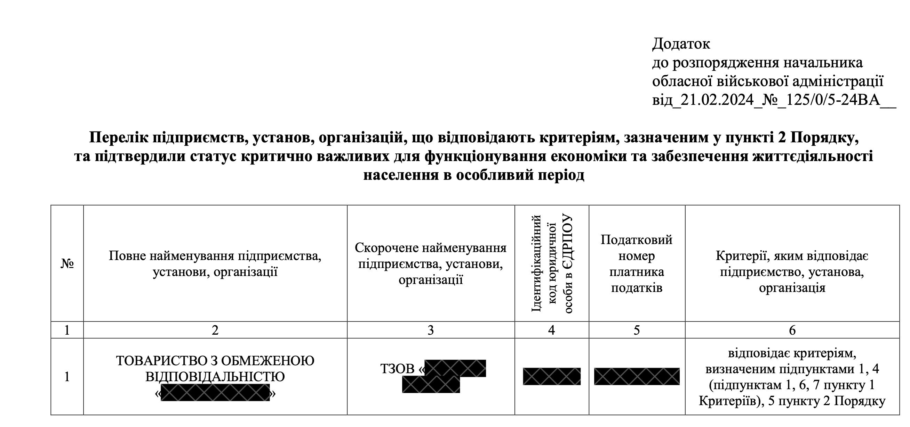
Зразок додатку до розпорядження
106

Slide 107
Пункт 2 постанови КМУ №76
БРОНЮВАННЯ ЗА РІШЕННЯМ МІНЕКОНОМІКИ
2. Бронювання військовозобов’язаних, зазначених у пункті 1 цього Порядку, здійснюється згідно з рішенням Мінекономіки за списками військовозобов’язаних, які пропонуються до бронювання на період мобілізації та на воєнний час (далі — список),
ПОГОДЖЕННЯ З МІНОБОРОНОЮ
погодженими Міноборони (військовозобов’язаних, які перебувають на військовому обліку в СБУ, Службі зовнішньої розвідки, розвідувальному органі Міноборони, — за списками, погодженими СБУ, Службою зовнішньої розвідки, розвідувальним органом Міноборони),
ФОРМА
в паперовій та/або електронній формі або в електронній формі засобами Єдиного державного вебпорталу електронних послуг (далі — Портал Дія) відповідно до Порядку бронювання військовозобов’язаних під час воєнного стану засобами Єдиного державного вебпорталу електронних послуг, затвердженого постановою Кабінету Міністрів України від 5 червня 2024 р. № 650 “Деякі питання бронювання військовозобов’язаних під час воєнного стану” (далі — Порядок бронювання засобами Єдиного державного вебпорталу).
107

Slide 108
ЕТАП 1. КРОКИ РОБОТОДАВЦЯ
Крок 1. Складаємо списки працівників, яких бажаємо забронювати, за формою дод. 1 до Порядку № 76. В паперовій або електронній формі.
Крок 2. Складаємо довідку про кількість військовозобов’язаних за формою згідно з дод. 2 до Порядку № 76.
Крок 3. Складаємо обґрунтування у довільній формі.
Крок 4. Подаємо документи до відповідного органу.
АБО (У РАЗІ ТЕХНІЧНОЇ МОЖЛИВОСТІ)
Крок 1. Складаємо та подаємо списки працівників, яких бажаємо забронювати на електронному порталі Дія.
108

Slide 109
Пункт 4 постанови КМУ №76
ЩО ПОДАЄ
Списки за відповідними сферами управління, галузями національної економіки, органами місцевого самоврядування, підприємствами, установами та організаціями
Список подається в електронній формі засобами Порталу Дія (у разі наявності технічної можливості) відповідно до Порядку бронювання засобами Єдиного державного вебпорталу, або у паперовій та/або електронній формі за формою згідно з додатком 1 разом з відповідним обґрунтуванням та довідкою про кількість військовозобов’язаних за формою згідно з додатком 2. Достовірність інформації, внесеної до додатків 1 і 2, може уточнюватись органом, до якого їх подано, шляхом надсилання запиту про надання підтвердних документів.
ХТО ПОДАЄ | КУДИ ПОДАЄ
ОРГАНИ ДЕРЖАВНОЇ ВЛАДИ, ІНШІ ДЕРЖАВНІ ОРГАНИ | Міноборони (СБУ, Служби зовнішньої розвідки, розвідувального органу Міноборони)
109

Slide 110
ОБМЕЖЕННЯ ПО БРОНЮВАННЮ
Пункт 4 постанови КМУ №76
Бронюванню підлягають всі військовозобов’язані, які займають посади:
державної служби категорії “А”;
штатних працівників патронатних служб державних органів, юрисдикція яких поширюється на всю територію України; керівників обласних, районних, Київської та Севастопольської міських держадміністрацій (військових адміністрацій у разі їх утворення);
державної служби категорії “Б”, але на яких тимчасово покладено виконання обов’язків за вакантною посадою державної служби категорії “А”.
110

Slide 111
ОБМЕЖЕННЯ ПО БРОНЮВАННЮ
Пункт 4 постанови КМУ №76
Кількість військовозобов’язаних, які займають посади в органі державної влади, іншому державному органі і відповідно до закону підлягають бронюванню, повинна становити не більше 50 відсотків кількості військовозобов’язаних працівників у такому органі станом на 18 травня 2024 р., у разі збільшення чисельності військовозобов’язаних працівників у зазначеному органі — станом на дату подання списків, зокрема для органів, утворених після 18 травня 2024 року.
Під час воєнного стану, введеного Указом Президента України від 24 лютого 2022 р. № 64 “Про введення воєнного стану в Україні”, з метою забезпечення належного виконання повноважень народних депутатів України може бути заброньовано не більш як два помічники консультанти відповідного народного депутата України, які працюють за строковим трудовим договором на постійній основі та прикріплені для кадрового та фінансового обслуговування до Апарату Верховної Ради України
111

Slide 112
і так далі по пунктах 5,6,7,8,9
112

Slide 113
Пункт 5 постанови КМУ №76
ХТО ПОДАЄ | КУДИ ПОДАЄ
ОРГАНИ ДЕРЖАВНОЇ ВЛАДИ, ІНШІ ДЕРЖАВНІ ОРГАНИ, НАЦІОНАЛЬНА ПОЛІЦІЯ, НАЦІОНАЛЬНЕ АНТИКОРУПЦІЙНЕ БЮРО, ДЕРЖАВНЕ БЮРО РОЗСЛІДУВАНЬ, ОРГАНИ ПРОКУРАТУРИ, БЕБ, ДСНС, ДЕРЖАВНА КРИМІНАЛЬНО-ВИКОНАВЧА СЛУЖБА, СЛУЖБА СУДОВОЇ ОХОРОНИ, СУДИ, КОНСТИТУЦІЙНИЙ СУД УКРАЇНИ, ВИЩА РАДА ПРАВОСУДДЯ, ВИЩА КВАЛІФІКАЦІЙНА КОМІСІЯ СУДДІВ УКРАЇНИ, ДСА, УСТАНОВИ СИСТЕМИ ПРАВОСУДДЯ ТА ОРГАНИ ДОСУДОВОГО РОЗСЛІДУВАННЯ (КРІМ ОРГАНІВ, ЗАЗНАЧЕНИХ У ПУНКТІ 4 ЦЬОГО ПОРЯДКУ) | Міноборони (СБУ, Служби зовнішньої розвідки, розвідувального органу Міноборони)
113

Slide 114
БРОНЮВАННЯ ІНШИХ ОРГАНІВ ВЛАДИ
Пункт 6 постанови КМУ №76
6. Бронюванню підлягають військовозобов’язані, які працюють або проходять службу в судах, Конституційному Суді України, Вищій раді правосуддя, Вищій кваліфікаційній комісії суддів України, ДСА:
на посадах державної служби:
  категорії “А” — усі військовозобов’язані;
  категорій “Б”, “В” — 50 відсотків кількості військовозобов’язаних цих категорій;
на посадах патронатної служби державних органів, юрисдикція яких поширюється на всю територію України, — усі військовозобов’язані;
на інших посадах (крім посад, передбачених підпунктами 1 і 2 цього пункту, а також посад, передбачених пунктом 18 частини першої статті 23 Закону України “Про мобілізаційну підготовку та мобілізацію”) — 50 відсотків загальної кількості військовозобов’язаних.
114

Slide 115
ХТО ПОДАЄ | КУДИ ПОДАЄ
ОРГАНИ МІСЦЕВОГО САМОВРЯДУВАННЯ | Відповідним місцевим органам виконавчої влади для подальшого погодження з Міноборони (СБУ, Службою зовнішньої розвідки, розвідувальним органом Міноборони
Пункт 7 постанови КМУ №76
ЩО ПОДАЄ
Списки подаються в електронній формі засобами Порталу Дія (у разі наявності технічної можливості) відповідно до Порядку бронювання засобами Єдиного державного вебпорталу або у паперовій та/або електронній формі за формою згідно з додатком 1 разом з відповідним обґрунтуванням та довідкою про кількість військовозобов’язаних за формою згідно з додатком 2
115

Slide 116
Пункт 8 постанови КМУ №76
ХТО ПОДАЄ | КУДИ ПОДАЄ
ПІДПРИЄМСТВА, УСТАНОВИ ТА ОРГАНІЗАЦІЇ, ЯКІ Є КРИТИЧНО ВАЖЛИВИМИ ДЛЯ ЗАБЕЗПЕЧЕННЯ ПОТРЕБ ЗБРОЙНИХ СИЛ, ІНШИХ ВІЙСЬКОВИХ ФОРМУВАНЬ В ОСОБЛИВИЙ ПЕРІОД:
підприємства, установи та організації, визначені Міноборони критично важливими для забезпечення потреб Збройних Сил, інших військових формувань в особливий період; | до Міноборони
підприємства, установи та організації, визначені центральними органами виконавчої влади, що здійснюють керівництво іншими військовими формуваннями, СБУ критично важливими для забезпечення потреб Збройних Сил, інших військових формувань в особливий період | до центральних органів виконавчої влади, що здійснюють керівництво іншими військовими формуваннями, СБУ
підприємства, установи та організації, визначені Мінстратегпром критично важливими для забезпечення потреб Збройних Сил, інших військових формувань в особливий період | до Мінстратегпрому
116

Slide 117
ЩО ПОДАЄ
Список подається в електронній формі засобами Порталу Дія (у разі наявності технічної можливості) відповідно до Порядку бронювання засобами Єдиного державного вебпорталу або у паперовій та/або електронній формі за формою згідно з додатком 1 разом з відповідним обґрунтуванням та довідкою про кількість військовозобов’язаних за формою згідно з додатком 2.
ОБГРУНТУВАННЯ
В обґрунтуванні зазначається інформація про:
дату прийняття і номер рішення центрального органу виконавчої влади, що здійснює керівництво Збройними Силами, іншими військовими формуваннями, утвореними відповідно до законів України, СБУ, Мінстратегпрому про визначення підприємства, установи та організації критично важливими для забезпечення потреб Збройних Сил, інших військових формувань в особливий період;
відповідність облікових даних військовозобов’язаних, зазначених у списку, їх військово-обліковим документам.
Пункт 8 постанови КМУ №76
117

Slide 118
Пункт 8 постанови КМУ №76
ОБМЕЖЕННЯ ПО БРОНЮВАННЮ
Військовозобов’язані кінцеві бенефіціарні власники таких підприємств, які не є їх працівниками, підлягають бронюванню незалежно від військового звання, віку та військово-облікової спеціальності.
ПЕРЕВІРКА
Центральні органи виконавчої влади, що здійснюють керівництво Збройними Силами, іншими військовими формуваннями, утвореними відповідно до законів України, СБУ, Мінстратегпром проводять перевірку повноти заповнення списку, наявності наданого до нього обґрунтування, а також дотримання вимог щодо кількості військовозобов’язаних, які підлягають бронюванню, та у строк не більш як п’ять робочих днів з дня отримання списку подають його до Міноборони (СБУ, Служби зовнішньої розвідки, розвідувального органу Міноборони) для погодження.
118

Slide 119
Пункт 9 постанови КМУ №76
ХТО ПОДАЄ | КУДИ ПОДАЄ
ПІДПРИЄМСТВА, УСТАНОВИ ТА ОРГАНІЗАЦІЇ, ЯКІ Є КРИТИЧНО ВАЖЛИВИМИ ДЛЯ ФУНКЦІОНУВАННЯ ЕКОНОМІКИ ТА ЗАБЕЗПЕЧЕННЯ ЖИТТЄДІЯЛЬНОСТІ НАСЕЛЕННЯ В ОСОБЛИВИЙ ПЕРІОД, БАНКИ ТА ІНШІ УСТАНОВИ, ДЕРЖАВНЕ РЕГУЛЮВАННЯ ДІЯЛЬНОСТІ ЯКИХ ЗДІЙСНЮЄТЬСЯ НАЦІОНАЛЬНИМ БАНКОМ | центральному органу виконавчої влади або Національному банку, або відповідній обласній, Київській та Севастопольській міській держадміністрації (військовій адміністрації у разі її утворення), який прийняв рішення про визначення таких підприємств, установ та організацій критично важливими для функціонування економіки та забезпечення життєдіяльності населення в особливий період.
ТОВАРИСТВО ЧЕРВОНОГО ХРЕСТА УКРАЇНИ, ІНШІ УКРАЇНСЬКІ НЕУРЯДОВІ ОРГАНІЗАЦІЇ, ЯКІ РЕАЛІЗУЮТЬ ГУМАНІТАРНІ ПРОЕКТИ ЗА КОШТИ МІЖНАРОДНИХ ПАРТНЕРІВ, ЯКІ Є КРИТИЧНО ВАЖЛИВИМИ ДЛЯ ФУНКЦІОНУВАННЯ ЕКОНОМІКИ ТА ЗАБЕЗПЕЧЕННЯ ЖИТТЄДІЯЛЬНОСТІ НАСЕЛЕННЯ В ОСОБЛИВИЙ ПЕРІОД | до Мінреінтеграції
119

Slide 120
Пункт 9 постанови КМУ №76
ХТО ПОДАЄ | КУДИ ПОДАЄ
Центральні органи виконавчої влади, інші державні органи, відповідальні за виконання зобов’язань, що випливають із членства України в міжнародних організаціях, подають списки працівників спеціалізованих установ ООН, міжнародних судових органів, міжнародних та неурядових організацій та установ, членом, учасником або спостерігачем у яких є Україна, відповідно до укладених міжнародних договорів України, спеціалізовані установи ООН, закордонні дипломатичні установи в Україні, закордонні дипломатичні установи України, представництва міжнародних організацій, які є критично важливими для Функціонування економіки та забезпечення життєдіяльності населення в особливий період | до МЗС
120

Slide 121
Пункт 9 постанови КМУ №76
ХТО ПОДАЄ | КУДИ ПОДАЄ
ПРЕДСТАВНИЦТВА ДОНОРСЬКИХ УСТАНОВ, ВИКОНАВЦІ ПРОЕКТІВ МІЖНАРОДНОЇ ТЕХНІЧНОЇ ДОПОМОГИ, ЯКІ Є КРИТИЧНО ВАЖЛИВИМИ ДЛЯ ФУНКЦІОНУВАННЯ ЕКОНОМІКИ ТА ЗАБЕЗПЕЧЕННЯ ЖИТТЄДІЯЛЬНОСТІ НАСЕЛЕННЯ В ОСОБЛИВИЙ ПЕРІОД | Секретаріатові Кабінету Міністрів України
ПІДПРИЄМСТВА, УСТАНОВИ ТА ОРГАНІЗАЦІЇ, ЩО ПЕРЕБУВАЮТЬ У СФЕРІ УПРАВЛІННЯ ОРГАНІВ, ЯКІ ЗДІЙСНЮЮТЬ УПРАВЛІННЯ ДЕРЖАВНИМ МАЙНОМ, ЩО ЗАБЕЗПЕЧУЄ ДІЯЛЬНІСТЬ ВІДПОВІДНО ПРЕЗИДЕНТА УКРАЇНИ, ВЕРХОВНОЇ РАДИ УКРАЇНИ ТА КАБІНЕТУ МІНІСТРІВ УКРАЇНИ, А ТАКОЖ ДОСЛІДНИЦЬКА СЛУЖБА ВЕРХОВНОЇ РАДИ УКРАЇНИ, ЯКІ Є КРИТИЧНО ВАЖЛИВИМИ ДЛЯ ФУНКЦІОНУВАННЯ ЕКОНОМІКИ ТА ЗАБЕЗПЕЧЕННЯ ЖИТТЄДІЯЛЬНОСТІ НАСЕЛЕННЯ В ОСОБЛИВИЙ ПЕРІОД | Відповідним органам управління
121

Slide 122
ЕТАП 2. КРОКИ ДЕРЖОРГАНІВ ТА РОБОТОДАВЦЯ
Крок 1 СПИСКИ ПЕРЕВІРЯЄ МІНОБОРОНИ – 10 Р.Д.
З метою погодження списки, подані в паперовій та/або в електронній формі, крім поданих засобами Порталу Дія відповідно до пунктів 4—9 цього Порядку, розглядаються щодо повноти заповнення та наявності обґрунтувань Міноборони (СБУ, Службою зовнішньої розвідки, розвідувальним органом Міноборони) у строк не більш як 10 робочих днів з дня їх отримання.
Крок 2 ПЕРЕДАЧА ДОКУМЕНТІВ ДО МІНЕКОНОМІКИ
Міноборони (СБУ, Служба зовнішньої розвідки, розвідувальний орган Міноборони) подає погоджені відповідно до абзацу першого цього пункту списки до Мінекономіки.
Крок 3 МІНЕКОНОМІКИ ПРИЙМАЄ РІШЕННЯ – 5.Р.Д.
За результатами перевірки списків, поданих відповідно до пункту 10 цього Порядку, щодо повноти їх заповнення, наявності обґрунтувань та погодження Міноборони (СБУ, Службою зовнішньої розвідки, розвідувальним органом Міноборони) Мінекономіки приймає у строк не більш як п’ять робочих днів з дня отримання зазначених списків рішення про бронювання військовозобов’язаних.
Пункт 10-11 постанови КМУ №76
122

Slide 123
ПІДСТАВА ДЛЯ ВІДМОВИ
Зазначення в рішенні Мінекономіки про бронювання військовозобов’язаного неправильної інформації про його прізвище, ім’я та по батькові (за наявності), рік народження, військово-облікову спеціальність (профіль), найменування (повне та скорочене) та місцезнаходження органу державної влади, іншого державного органу, органу місцевого самоврядування, підприємства, установи, організації, код згідно з ЄДРПОУ (за наявності) може бути підставою для відмови у зарахуванні такого військовозобов’язаного на спеціальний військовий облік.
Пункт 11 постанови КМУ №76
123

Slide 124
ЕТАП 2. КРОКИ ДЕРЖОРГАНІВ ТА РОБОТОДАВЦЯ
Пункт 12 постанови КМУ №76
Крок 4. МІНЕКОНОМІКИ НАДСИЛАЄ РІШЕННЯ ТИМ ХТО НАДІСЛАВ СПИСКИ + МІНОБОРОНИ
12. З метою оформлення військовозобов’язаним відстрочки Мінекономіки надсилає рішення про бронювання військовозобов’язаних органам державної влади, іншим державним органам, якими подано списки, а також Міноборони (СБУ, Службі зовнішньої розвідки, розвідувальному органу Міноборони).
Крок 5. МІНОБОРОНИ ПОВІДОМЛЯЄ ТЦК ТА СП – 3 К. Д.
Міноборони (СБУ, Служба зовнішньої розвідки, розвідувальний орган Міноборони) у триденний строк доводить зазначене рішення до відома відповідних територіальних центрів комплектування та соціальної підтримки (відповідного підрозділу Центрального управління та/або регіональних органів СБУ, відповідного підрозділу Служби зовнішньої розвідки, відповідного підрозділу розвідувального органу Міноборони).
124

Slide 125
ЕТАП 2. КРОКИ ДЕРЖОРГАНІВ ТА РОБОТОДАВЦЯ
Пункт 12 постанови КМУ №76
Крок 6. РОБОТОДАВЕЦЬ ВИДАЄ ВИТЯГ ІЗ РІШЕННЯ ПРО БРОНЬ, ФОРМУЄ ВИТЯГ З РІШЕННЯ МІНЕКОНОМІКИ, ЗАВІРЯЄ ЙОГО ТА ВИДАЄ ПРАЦІВНИКУ
Орган державної влади, інший державний орган, орган місцевого самоврядування, підприємство, установа та організація видають військовозобов’язаному витяг із зазначеного рішення за формою згідно з додатком 3.
ДОКУМЕНТ, ЩО ПІДТВЕРДЖУЄ ВІДСТРОЧКУ
Витяг, засвідчений підписом керівника та скріплений печаткою (у разі її наявності) відповідного органу державної влади, іншого державного органу, органу місцевого самоврядування, підприємства, установи чи організації, є документом, що підтверджує надання військовозобов’язаному відстрочки.
ВИДАЧА ВИТЯГУ ПІД РОЗПИС
Витяг видається військовозобов’язаному під розпис у відомості видачі бланків спеціального військового обліку, складеній за формою згідно з додатком 4.
125

Slide 126
ЕТАП 2. КРОКИ ДЕРЖОРГАНІВ ТА РОБОТОДАВЦЯ
Пункт 12 постанови КМУ №76
КРОК 7. РОБОТОДАВЕЦЬ 5 К.Д. З ДНЯ ВИДАЧІ ВИТЯГУ ПОВІДОМЛЯЄ ТЦК
Органи державної влади, інші державні органи, органи місцевого самоврядування, підприємства, установи та організації у п’ятиденний строк з дня видачі витягу військовозобов’язаному надсилають територіальному центру комплектування та соціальної підтримки, в якому військовозобов’язаний перебуває на військовому обліку (відповідному підрозділу Центрального управління та/або регіональному органу СБУ, відповідному підрозділу Служби зовнішньої розвідки, відповідному підрозділу розвідувального органу Міноборони), повідомлення про бронювання військовозобов’язаного за формою згідно з додатком 5 для зарахування його на спеціальний військовий облік.
126

Slide 127
ЕТАП 2. КРОКИ ДЕРЖОРГАНІВ ТА РОБОТОДАВЦЯ
Пункт 12 постанови КМУ №76
КРОК 8. ТЦК НЕ > 5 р. д. СТАВИТЬ НА СПЕЦВІЙСЬКОВИЙ ОБЛІК ТА ВНОСИТЬ У РЕЄСТР
Територіальний центр комплектування та соціальної підтримки, в якому військовозобов’язаний перебуває на військовому обліку (відповідний підрозділ Центрального управління та/або регіональний орган СБУ, відповідний підрозділ Служби зовнішньої розвідки, відповідний підрозділ розвідувального органу Міноборони), на підставі рішення про бронювання військовозобов’язаних зараховує у строк не більш як п’ять робочих днів з дня його отримання такого військовозобов’язаного на спеціальний військовий облік із внесенням відомостей про надану відстрочку в Єдиний державний реєстр призовників, військовозобов’язаних та резервістів.
127

Slide 128
СТИСЛО СХЕМА БРОНЮВАННЯ
роботодавець формує пакет документів та передає до відповідного органу (або надсилає за допомогою Дії)
відповідний орган здійснює перевірку документів та подає перевірені документи у строк не більше 5-ти робочих днів до Міноборони
Міноборони розглядає списки у строк не більше 10-ти робочих днів, та, після погодження, передає їх до Мінекономіки (за винятком тих, що подані через Дію)
Мінекономіки здійснює перевірку списків у строк не більше 5-ти робочих днів та приймає рішення про бронювання (або відмову), яке надсилає органам, якими було подано списки та Міноборони.
128

Slide 129
СТИСЛО СХЕМА БРОНЮВАННЯ
Міноборони (СБУ, Служба зовнішньої розвідки) у 3-ох денний строк доводить зазначене рішення до відома відповідних ТЦК
роботодавець видає видає військовозобов’язаному витяг із зазначеного рішення
роботодавець надсилає до ТЦК у 5-ти денний строк з дня видачі витягу повідомлення про бронювання військовозобов’язаного
ТЦК зараховує у строк не більше ніж 5 р. д. з дня отримання зараховує такого військовозобов’язаного на спеціальний військовий облік.
129

Slide 130
ХТО НЕ ПІДЛЯГАЄ БРОНЮВАННЮ
Заброньованим військовозобов’язаним надається відстрочка від призову на військову службу під час мобілізації (далі — відстрочка).
Не підлягають бронюванню військовозобов’язані, які згідно із законом не підлягають призову на військову службу під час мобілізації.
Військовозобов’язані, зазначені у пункті 1 цього Порядку, підлягають бронюванню незалежно від військового звання, віку та військово-облікової спеціальності.
Пункт 2 постанови КМУ №76
130

Slide 131
У РАЗІ ПЕРЕВЕДЕННЯ НА ТОМУ САМОМУ П-ВІ НАДАНА ВІДСТРОЧКА ВІД ПРИЗОВУ ЗАЛИШАЄТЬСЯ ДІЙСНОЮ
Витяг, який виданий за попередньою посадою, вилучають у військовозобов’язаного та надсилають разом з повідомленням. Орган державної влади, інший державний орган, орган місцевого самоврядування, підприємство, установа та організація видають військовозобов’язаному витяг за новою посадою з відміткою у відомості видачі бланків спеціального військового обліку.
Пункт 2 постанови КМУ №76
131

Slide 132
ДОКУМЕНТАЛЬНЕ ОФОРМЛЕННЯ
Додатки до постанови КМУ №76
Список військовозобов’язаних, які пропонуються до бронювання на період мобілізації та на воєнний час (Додаток 1)
132

Slide 133
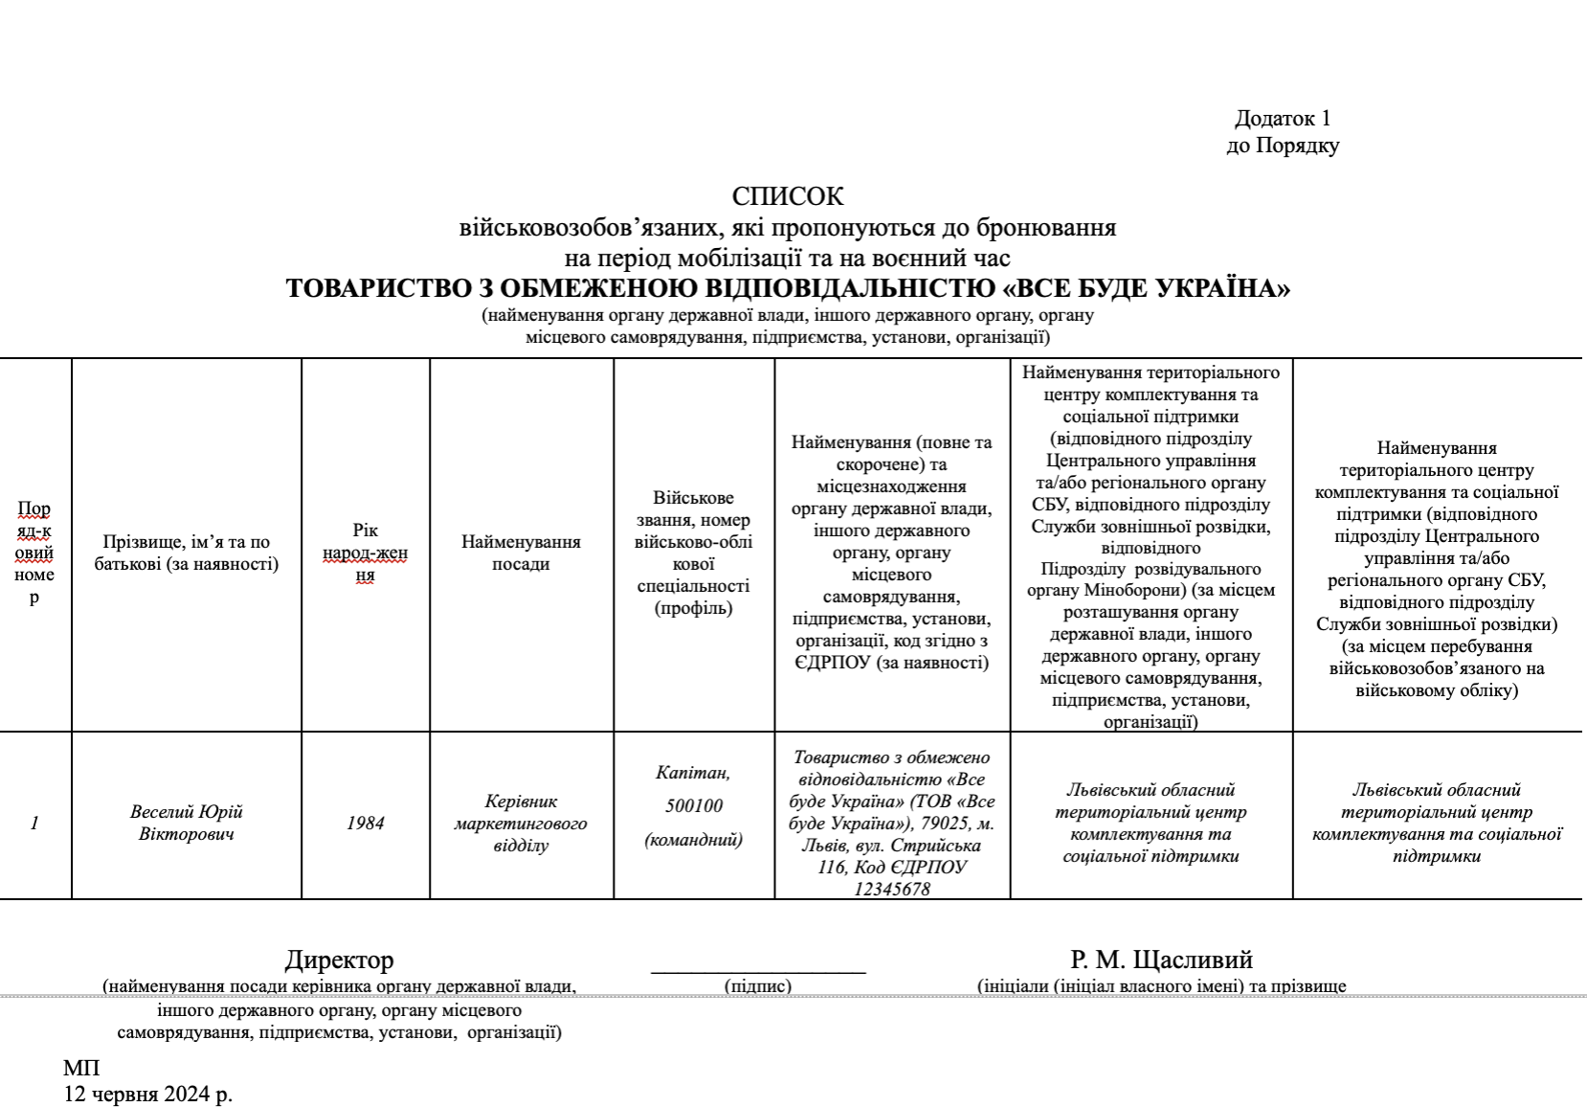
ЗРАЗОК ЗАПОВНЕННЯ
133

Slide 134
ДОКУМЕНТАЛЬНЕ ОФОРМЛЕННЯ
Додатки до постанови КМУ №76
Довідка про кількість військовозобов’язаних, які працюють (Додаток 2)
134

Slide 135
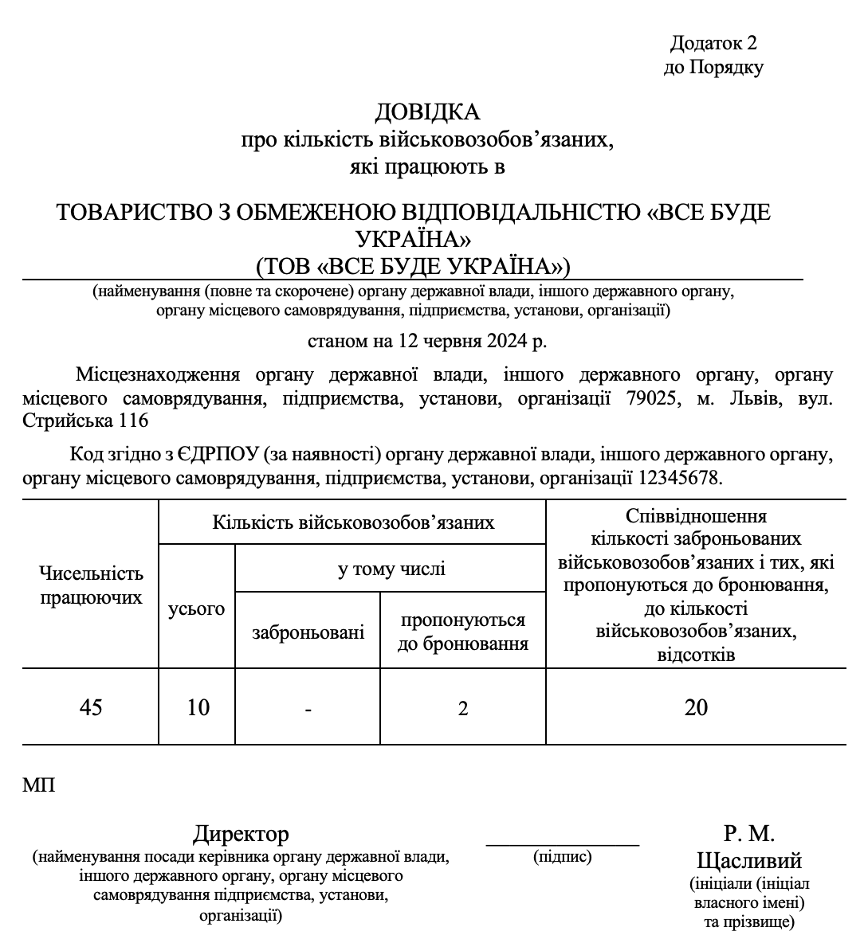
ЗРАЗОК ЗАПОВНЕННЯ
135

Slide 136
ДОКУМЕНТАЛЬНЕ ОФОРМЛЕННЯ
Додатки до постанови КМУ №76
Обґрунтування в довільній формі
136

Slide 137
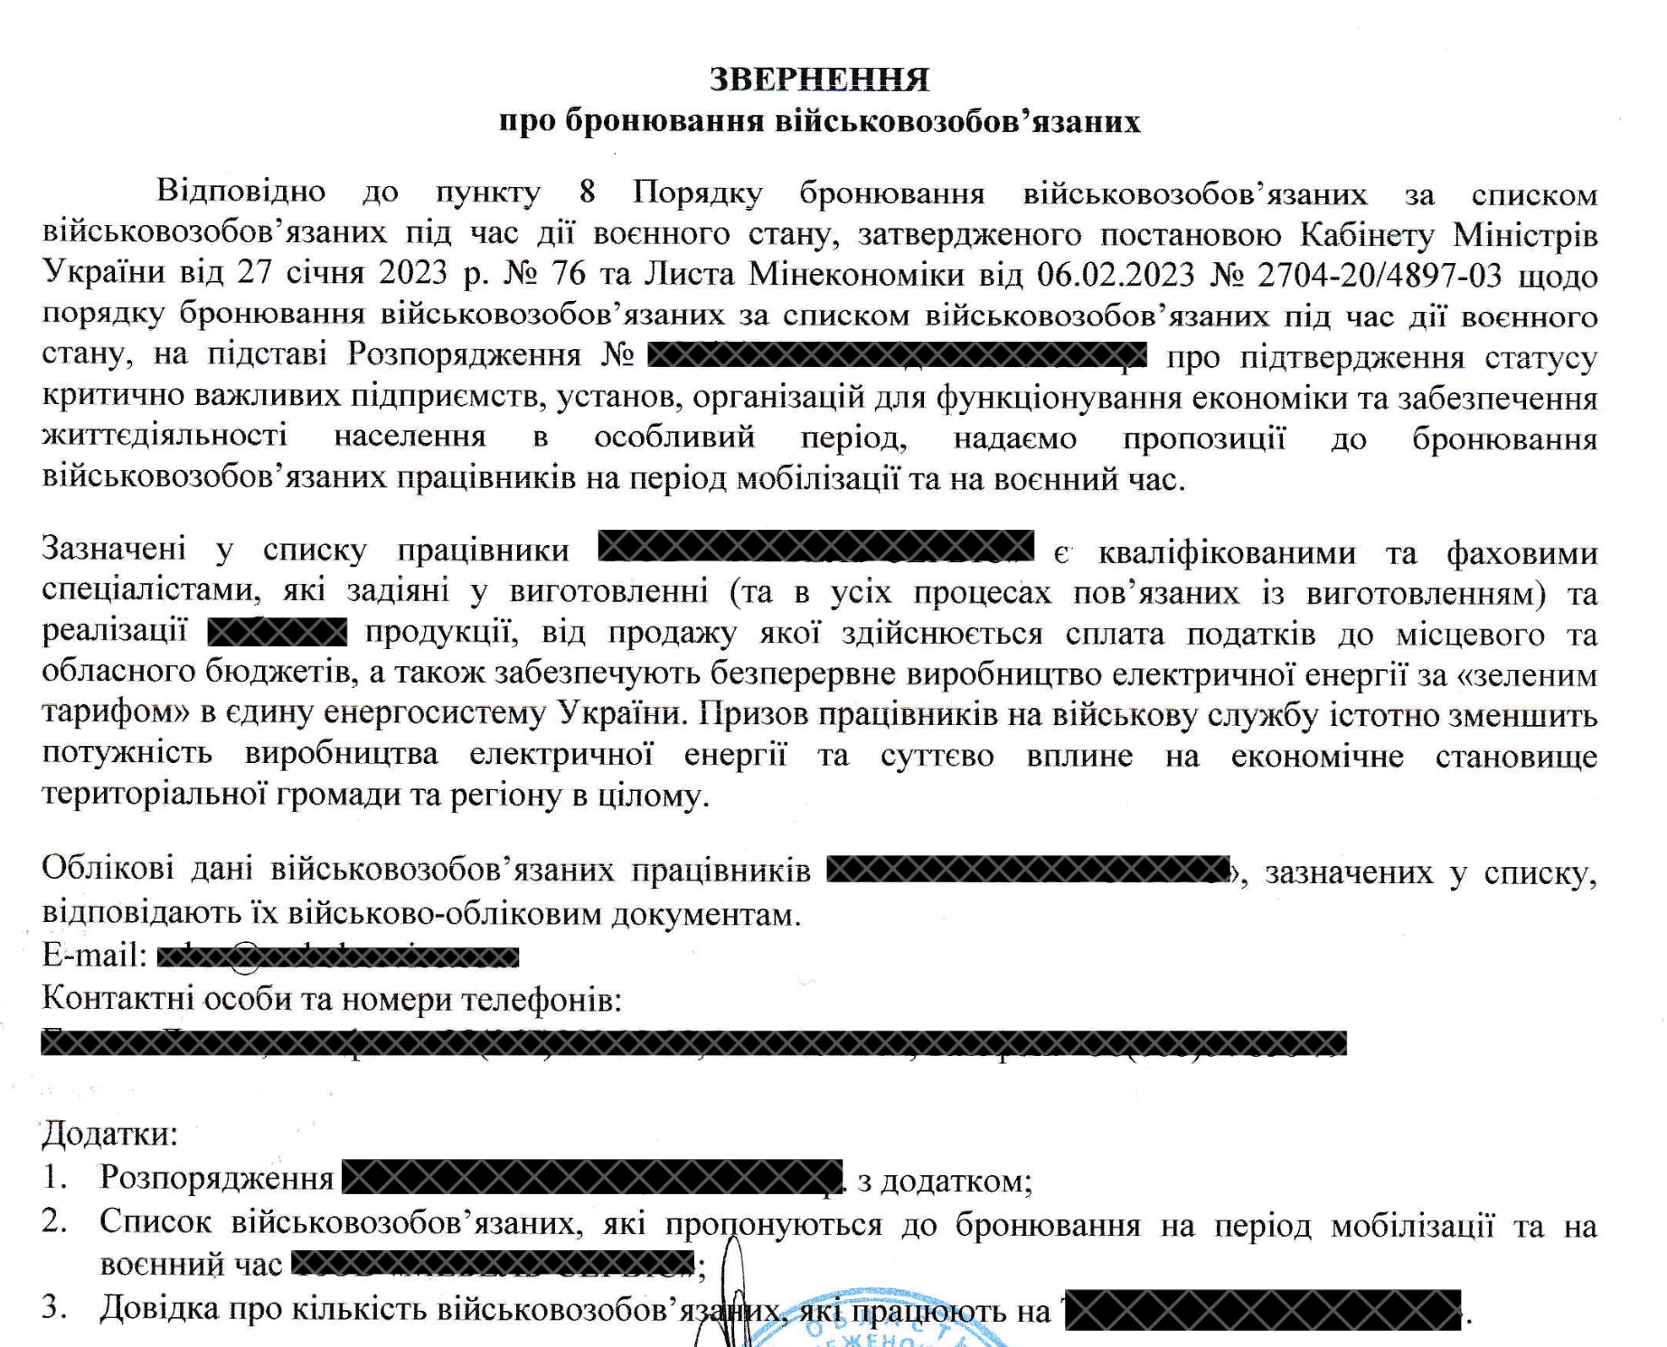
ЗРАЗОК ЗАПОВНЕННЯ
137

Slide 138
ДОКУМЕНТАЛЬНЕ ОФОРМЛЕННЯ
Додатки до постанови КМУ №76
Витяг з наказу Мінекономіки про бронювання військовозобов’язаного (Додаток 3)
138

Slide 139
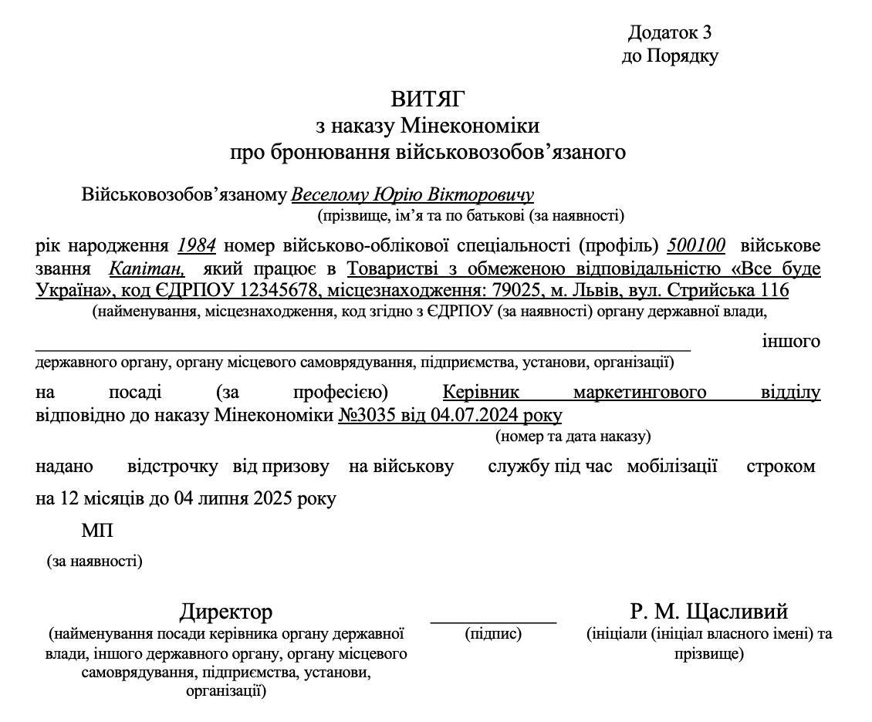
ЗРАЗОК ЗАПОВНЕННЯ
139

Slide 140
ДОКУМЕНТАЛЬНЕ ОФОРМЛЕННЯ
Додатки до постанови КМУ №76
Відомість видачі бланків спеціального військового обліку (Додаток 4)
140

Slide 141
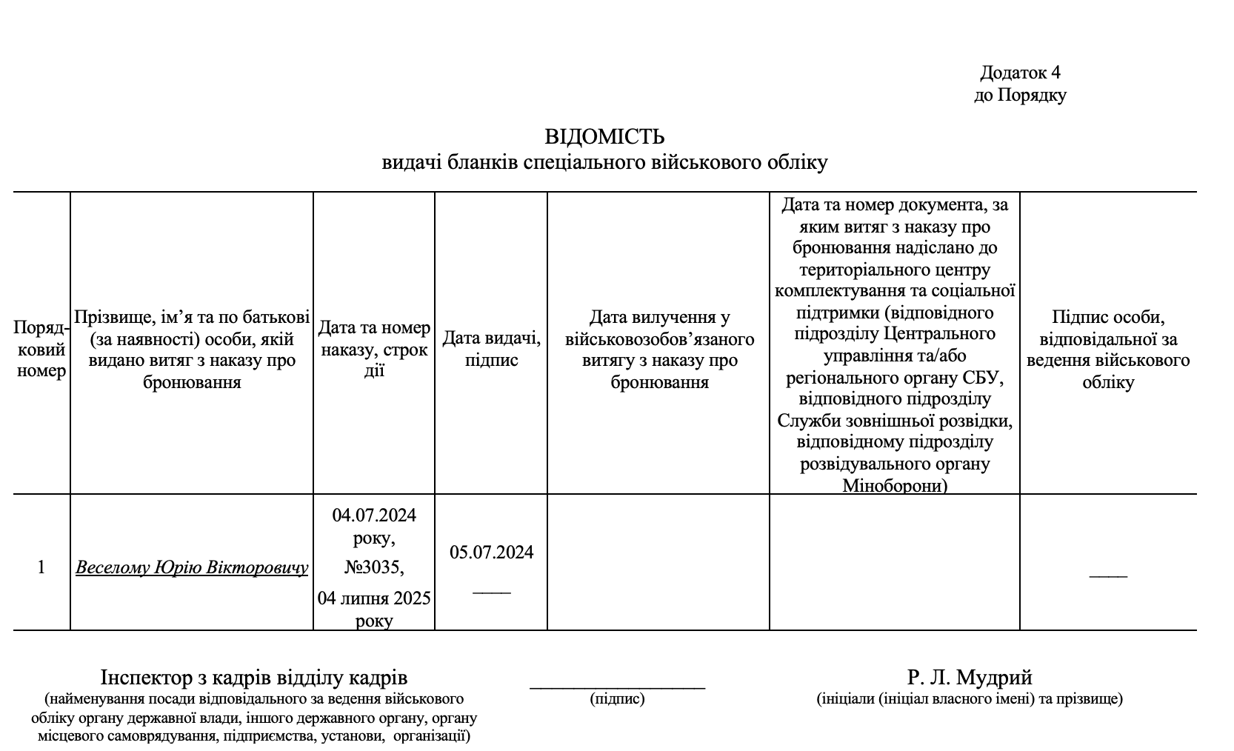
ЗРАЗОК ЗАПОВНЕННЯ
141

Slide 142
ДОКУМЕНТАЛЬНЕ ОФОРМЛЕННЯ
Додатки до постанови КМУ №76
Повідомлення про бронювання військовозобов’язаного (Додаток 5)
142

Slide 143
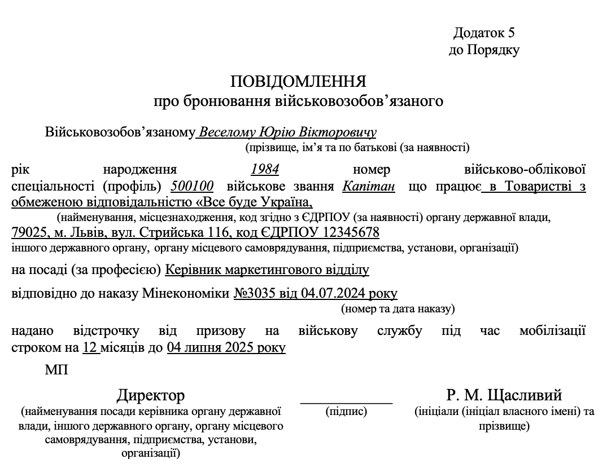
ЗРАЗОК ЗАПОВНЕННЯ
143

Slide 144
АНУЛЮВАННЯ ВІДСТРОЧКИ
Пункт 13 постанови КМУ №76
13. Надана відстрочка підлягає анулюванню у разі:
закінчення строку її дії;
завершення підприємством, установою, організацією виробництва товарів, виконання робіт і надання послуг для забезпечення потреб Збройних Сил, інших військових формувань;
позбавлення підприємства, установи та організації статусу критично важливого для функціонування економіки та забезпечення життєдіяльності населення в особливий період органом, який прийняв рішення про визначення такого підприємства, установи та організації критично важливими для функціонування економіки та забезпечення життєдіяльності населення в особливий період;
ліквідації органу державної влади, іншого державного органу, органу місцевого самоврядування, підприємства, установи та організації;
144

Slide 145
АНУЛЮВАННЯ ВІДСТРОЧКИ
Пункт 13 постанови КМУ №76
звільнення військовозобов’язаного з органу державної влади, іншого державного органу, органу місцевого самоврядування, підприємства, установи та організації (крім звільнення з посади з подальшим призначенням на іншу посаду в межах одного органу державної влади, іншого державного органу, органу місцевого самоврядування, підприємства, установи та організації);
тимчасового припинення дії трудового договору військовозобов’язаного з підприємством;
обґрунтованого подання керівника органу державної влади, іншого державного органу, органу місцевого самоврядування, підприємства, установи і організації;
надання відстрочки з інших причин, визначених статтею 23 Закону України “Про мобілізаційну підготовку та мобілізацію”;
припинення укладеного договору (контракту) або закінчення строку призначення — для працівників спеціалізованих установ ООН, міжнародних судових органів, міжнародних та неурядових організацій та установ, членом, учасником або спостерігачем у яких є Україна, відповідно до укладених міжнародних договорів України.
145

Slide 146
АНУЛЮВАННЯ ВІДСТРОЧКИ
Пункт 12 постанови КМУ №76
У випадках, зазначених у підпунктах 2-9 цього пункту, анулювання відстрочки здійснюється за рішенням Мінекономіки на підставі обґрунтованого подання органу державної влади, іншого державного органу, органу місцевого самоврядування, підприємства, установи та організації. Відповідно до зазначеного рішення органи державної влади, інші державні органи, органи місцевого самоврядування, підприємства, установи та організації у п’ятиденний строк з дня його прийняття вилучають у військовозобов’язаного витяг, виданий відповідно до пункту 12 цього Порядку, та надсилають його територіальному центру комплектування та соціальної підтримки, в якому військовозобов’язаний перебуває на військовому обліку (відповідному підрозділу Центрального управління та/або регіональному органу СБУ, відповідному підрозділу Служби зовнішньої розвідки, відповідному підрозділу розвідувального органу Міноборони), з відміткою у відомості видачі бланків спеціального військового обліку (додаток 4).
Надана військовозобов’язаному рішенням Мінекономіки відстрочка, строк дії якої не закінчився, вважається анульованою з дня прийняття Мінекономіки іншого рішення про бронювання такого військовозобов’язаного.
146

Slide 147
ЗВІТНІСТЬ ПОДАЄТЬСЯ ЩОКВАРТАЛУ
Пункт 14, 15 постанови КМУ №76
14. Органи державної влади, інші державні органи, органи місцевого самоврядування, підприємства, установи та організації складають щокварталу звіт про чисельність військовозобов’язаних, які заброньовані згідно з цим Порядком, станом на 1 число місяця, що настає за звітним кварталом.
15. До звіту, зазначеного у пункті 14 цього Порядку, включаються зведені показники за органом державної влади, іншим державним органом, органом місцевого самоврядування, підприємствами, установами та організаціями та за підпорядкованими їм структурними підрозділами і філіями незалежно від їх місцезнаходження.
147

Slide 148
КУДИ ТА КИМ ПОДАЄТЬСЯ, В ЯКИЙ СТРОК
Пункт 16 постанови КМУ №76
16. Звіт, зазначений у пункті 14 цього Порядку, подається:
до 10 числа місяця, що настає за звітним кварталом (додаток 6):
центральним органам виконавчої влади, що здійснюють керівництво Збройними Силами, іншими військовими формуваннями, утвореними відповідно до законів України, СБУ або Мінстратегпрому — підприємствами, установами та організаціями, які здійснюють виробництво товарів, виконання робіт, надання послуг, необхідних для забезпечення потреб Збройних Сил, інших військових формувань;
центральному органу виконавчої влади, який забезпечує формування та/або реалізує державну політику у відповідній сфері, відповідній обласній, Київській та Севастопольській міській держадміністрації (військовій адміністрації у разі її утворення), Секретаріатові Кабінету Міністрів України, органам, які здійснюють управління державним майном, що забезпечує діяльність відповідно Президента України, Верховної Ради України та Кабінету Міністрів України, — підприємствами, установами та організаціями, які визначені критично важливими для функціонування економіки та забезпечення життєдіяльності населення в особливий період;
148

Slide 149
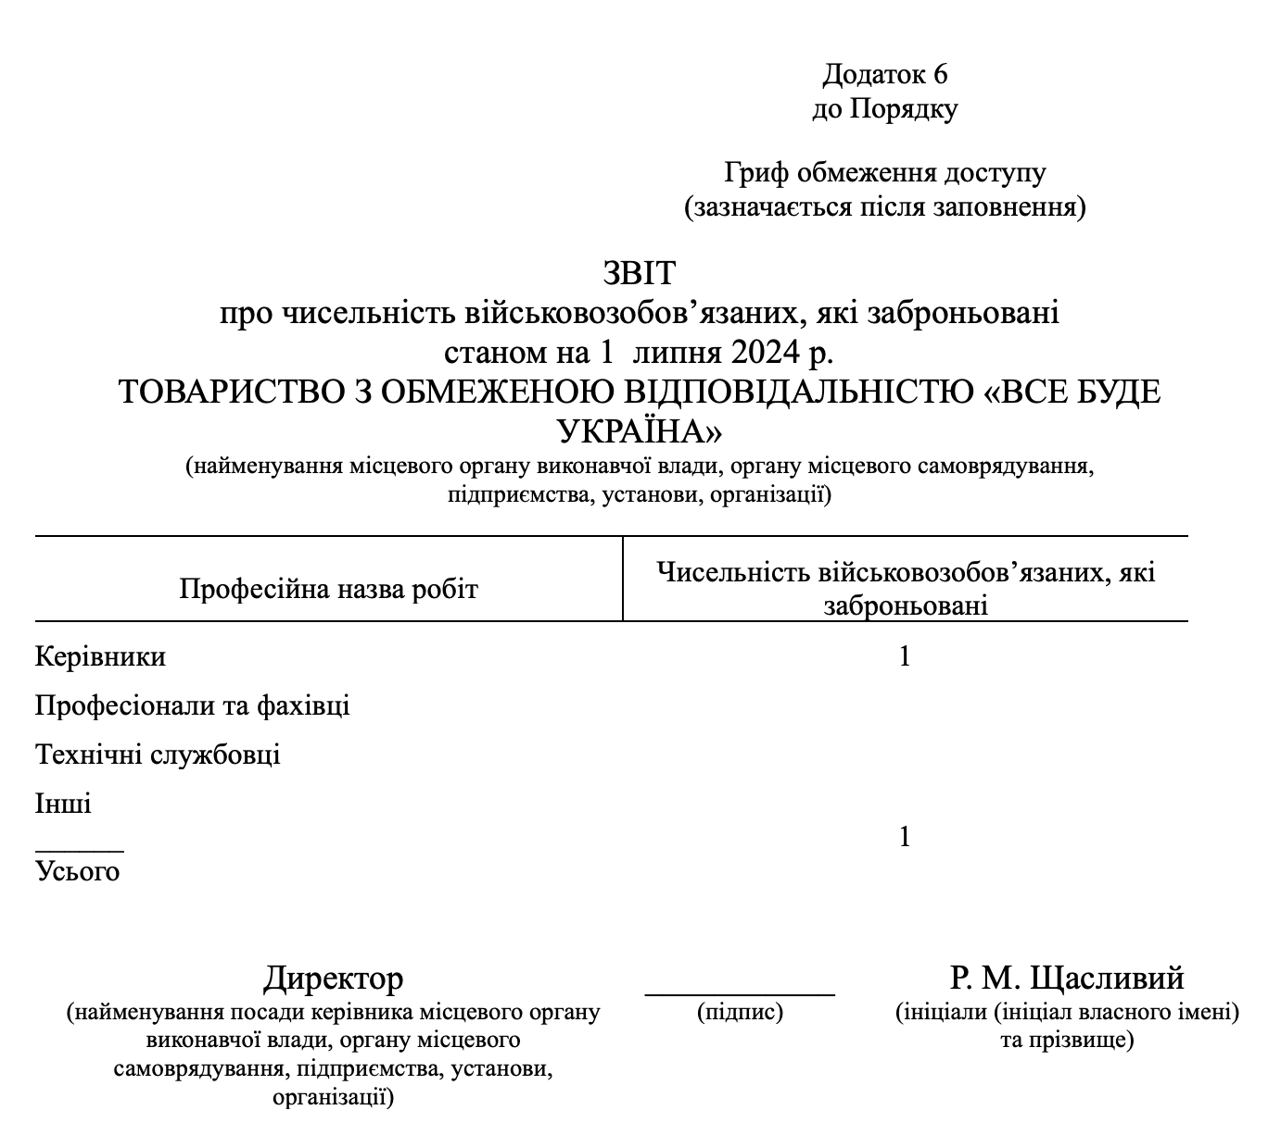
ЗРАЗОК ЗАПОВНЕННЯ
149

Slide 150
КУДИ ТА КИМ ПОДАЄТЬСЯ, В ЯКИЙ СТРОК
Пункт 15 постанови КМУ №76
2) до 15 числа місяця, що настає за звітним кварталом (додаток 6), обласній, Київській та Севастопольській міській держадміністрації (військовій адміністрації у разі її утворення) — місцевими органами виконавчої влади нижчого рівня, органами місцевого самоврядування;
3) до 20 числа місяця, що настає за звітним кварталом, Мінекономіки — органами державної влади, іншими державними органами (за відповідною сферою управління, галуззю національної економіки (додаток 7), обласною, Київською та Севастопольською міською держадміністрацією (військовою адміністрацією у разі її утворення) (за відповідною адміністративно-територіальною одиницею) (додаток 8).
150

Slide 151
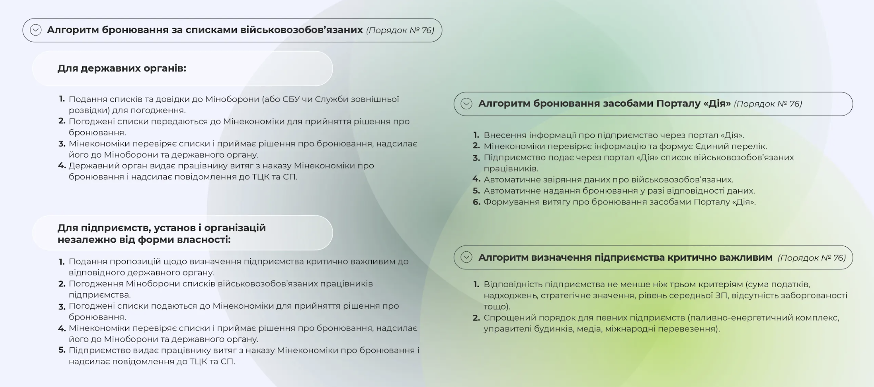
151

Slide 152
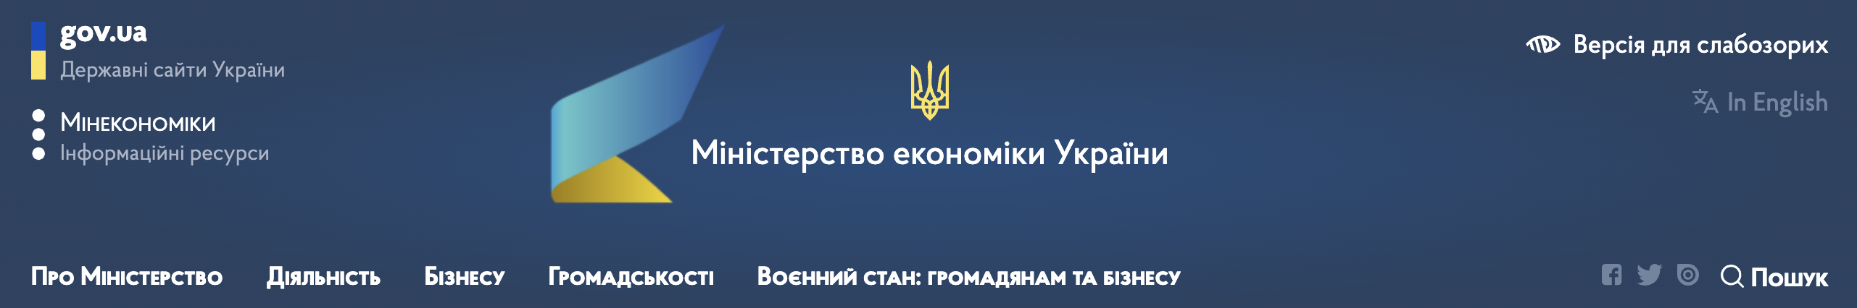
Алгоритм бронювання за списками військовозобов’язаних (Порядок № 76)
I. Для державних органів:
Подання списків та довідки до Міноборони (або СБУ чи Служби зовнішньої розвідки) для погодження.
Погоджені списки передаються до Мінекономіки для прийняття рішення про бронювання.
Мінекономіки перевіряє списки і приймає рішення про бронювання, надсилає його до Міноборони та державного органу.
Державний орган видає працівнику витяг з наказу Мінекономіки про бронювання і надсилає повідомлення до ТЦК та СП.
152

Slide 153
Алгоритм бронювання за списками військовозобов’язаних (Порядок № 76)
II. Для підприємств, установ і організацій незалежно від форми власності:
Подання пропозицій щодо визначення підприємства критично важливим до відповідного державного органу.
Погодження Міноборони списків військовозобов’язаних працівників підприємства.
Погоджені списки подаються до Мінекономіки для прийняття рішення про бронювання.
Мінекономіки перевіряє списки і приймає рішення про бронювання, надсилає його до Міноборони та державного органу.
Підприємство видає працівнику витяг з наказу Мінекономіки про бронювання і надсилає повідомлення до ТЦК та СП.
153

Slide 154
Алгоритм бронювання за списками військовозобов’язаних (Порядок № 76)
Алгоритм бронювання через Портал Дія (Порядок № 76)
Внесення інформації про підприємство через Портал Дія.
Мінекономіки перевіряє інформацію та формує Єдиний перелік.
Підприємство подає через Портал Дія список військовозобов’язаних працівників.
Автоматичне звіряння даних про військовозобов’язаних.
Автоматичне надання бронювання у разі відповідності даних.
Формування витягу про бронювання засобами Порталу Дія.
154

Slide 155
Алгоритм бронювання за списками військовозобов’язаних
(Порядок № 76)
Алгоритм визначення підприємства критично важливим (Порядок № 76)
Відповідність підприємства не менше ніж трьом критеріям (сума податків, надходжень, стратегічне значення, рівень середньої ЗП, відсутність заборгованості тощо).
Спрощений порядок для певних підприємств (паливно-енергетичний комплекс, управителі будинків, медіа, міжнародні перевезення).
Завантажити графіку для сайтів і дописів можна тут:
155

